Slide 1
CHUYÊN ĐỀ PHÁT HUY KHẢ NĂNG THUYẾT TRÌNH CỦA HỌC SINH TRONG HỌC TẬP MÔN KHTN
ỦY BAN NHÂN DÂN HUYỆN THANH TRÌ
TRƯỜNG THCS THANH LIỆT
TỔ: KHOA HỌC TỰ NHIÊN
GV THỰC HIỆN: LÊ THỊ TUYẾT

Slide 2
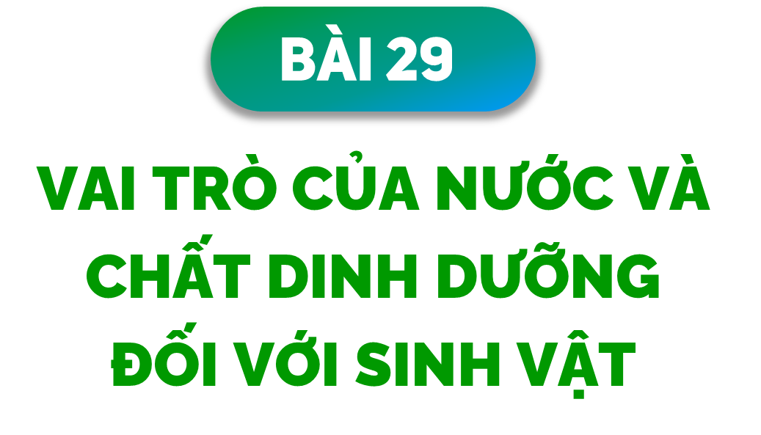

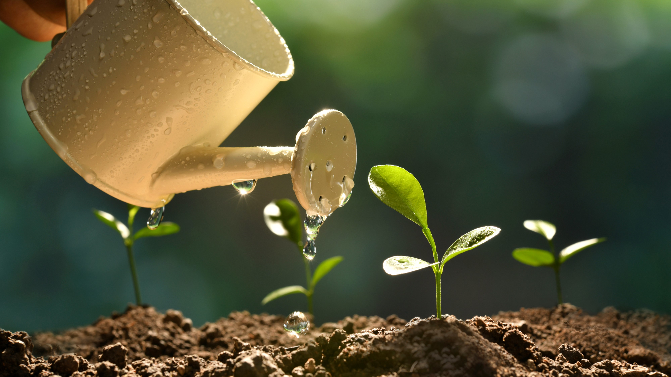

Slide 3

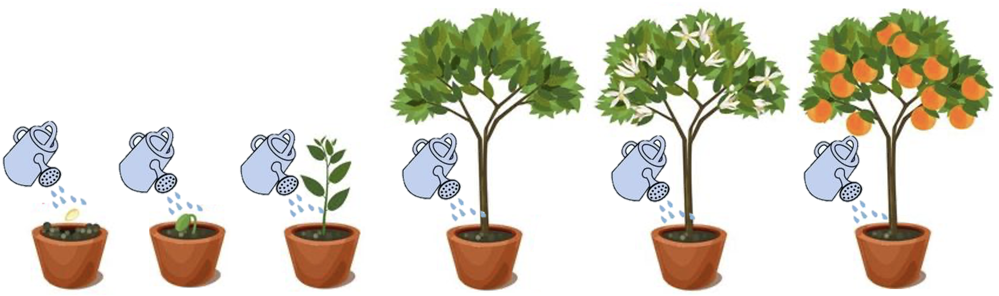
Quan sát một cây trưởng thành to lớn được phát triển từ một hạt nhỏ xíu ban đầu, có bao giờ em tự hỏi: Nhờ đâu mà cây có thể lớn lên được? Nguyên liệu để tạo nên sự hay đổi kì diệu đó là gì?

Slide 4
( 3 TIẾT )

Slide 5

I
THÀNH PHẦN HÓA HỌC, CẤU TRÚC VÀ TÍNH CHẤT CỦA NƯỚC

Slide 6

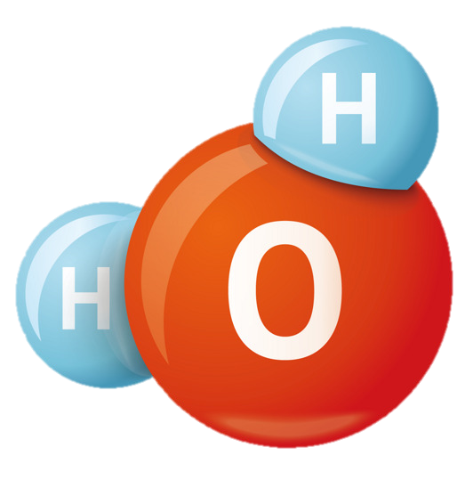
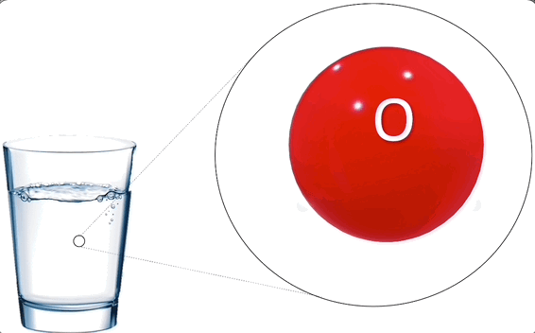
Quan sát hình 29.1, tìm hiểu thông tin SGK và liên hệ với kiến thức đã học để trả lời những câu hỏi SGK tr122 ?
Phân tử nước được cấu tạo từ những nguyên tố nào? Trong phân tử nước, các nguyên tử liên kết với nhau bằng liên kết gì?
Tính phân cực của phân tử nước được thể hiện như thế nào?
Hình 29.1
Mô hình cấu tạo phân tử nước

Slide 7


THẢO LUẬN NHÓM ( 3 phút)
( 2 hs )
Câu 1: Phân tử nước được cấu tạo từ những nguyên tố nào? Trong phân tử nước, các nguyên tử liên kết với nhau bằng liên kết gì?
Câu 2: Tính phân cực của phân tử nước được thể hiện như thế nào?

Slide 8
Trả lời
1. - Mỗi phân tử nước được tạo thành từ một nguyên tử oxygen liên kết với hai nguyên tử hydrogen bằng liên kết cộng hóa trị
- Do cặp electron trong liên kết cộng hóa trị bị lệch về phía nguyên tử oxygen dẫn đến đầu oxygen của phân tử nước tích điện âm, đầu mang nguyên tử hydrogen tích điện dương.
- > Đặc điểm này tạo nên tính phân cực của nước.

Slide 9

2. Do tính chất phân cực nên các phân tử nước hút lẫn nhau và hút các phân tử phân cực khác, nhờ đó nước trở thành dung môi hòa tan nhiều chất.

Slide 10
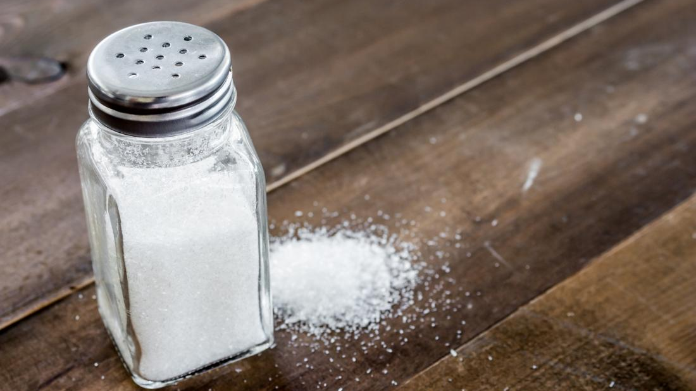
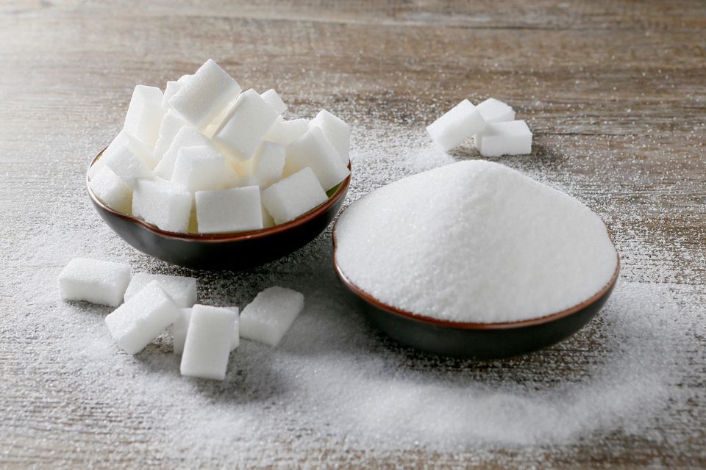
Ví dụ
Đường
Muối

Slide 11
I- Thành phần hoá học, cấu trúc và tính chất của nước:
- Mỗi phân tử nước được tạo thành từ một nguyên tử oxygen liên kết với hai nguyên tử hydrogen bằng liên kết cộng hoá trị
- Do cặp electron trong liên kết cộng hoá trị bị lệch về phía nguyên tử oxygen nên dấu mang nguyên tử oxygen của phân tử nước tích điện âm, còn đầu mang nguyên tử hydrogen tích điện dương, đặc điểm này tạo nên tính phân cực của phân tử nước.
- Do tính chất phân cực nên các phân tử nước hút lẫn nhau và hút các phân tử phân cực khác, nhờ đó nước trở thành dung môi hoà tan nhiều chất.

Slide 13
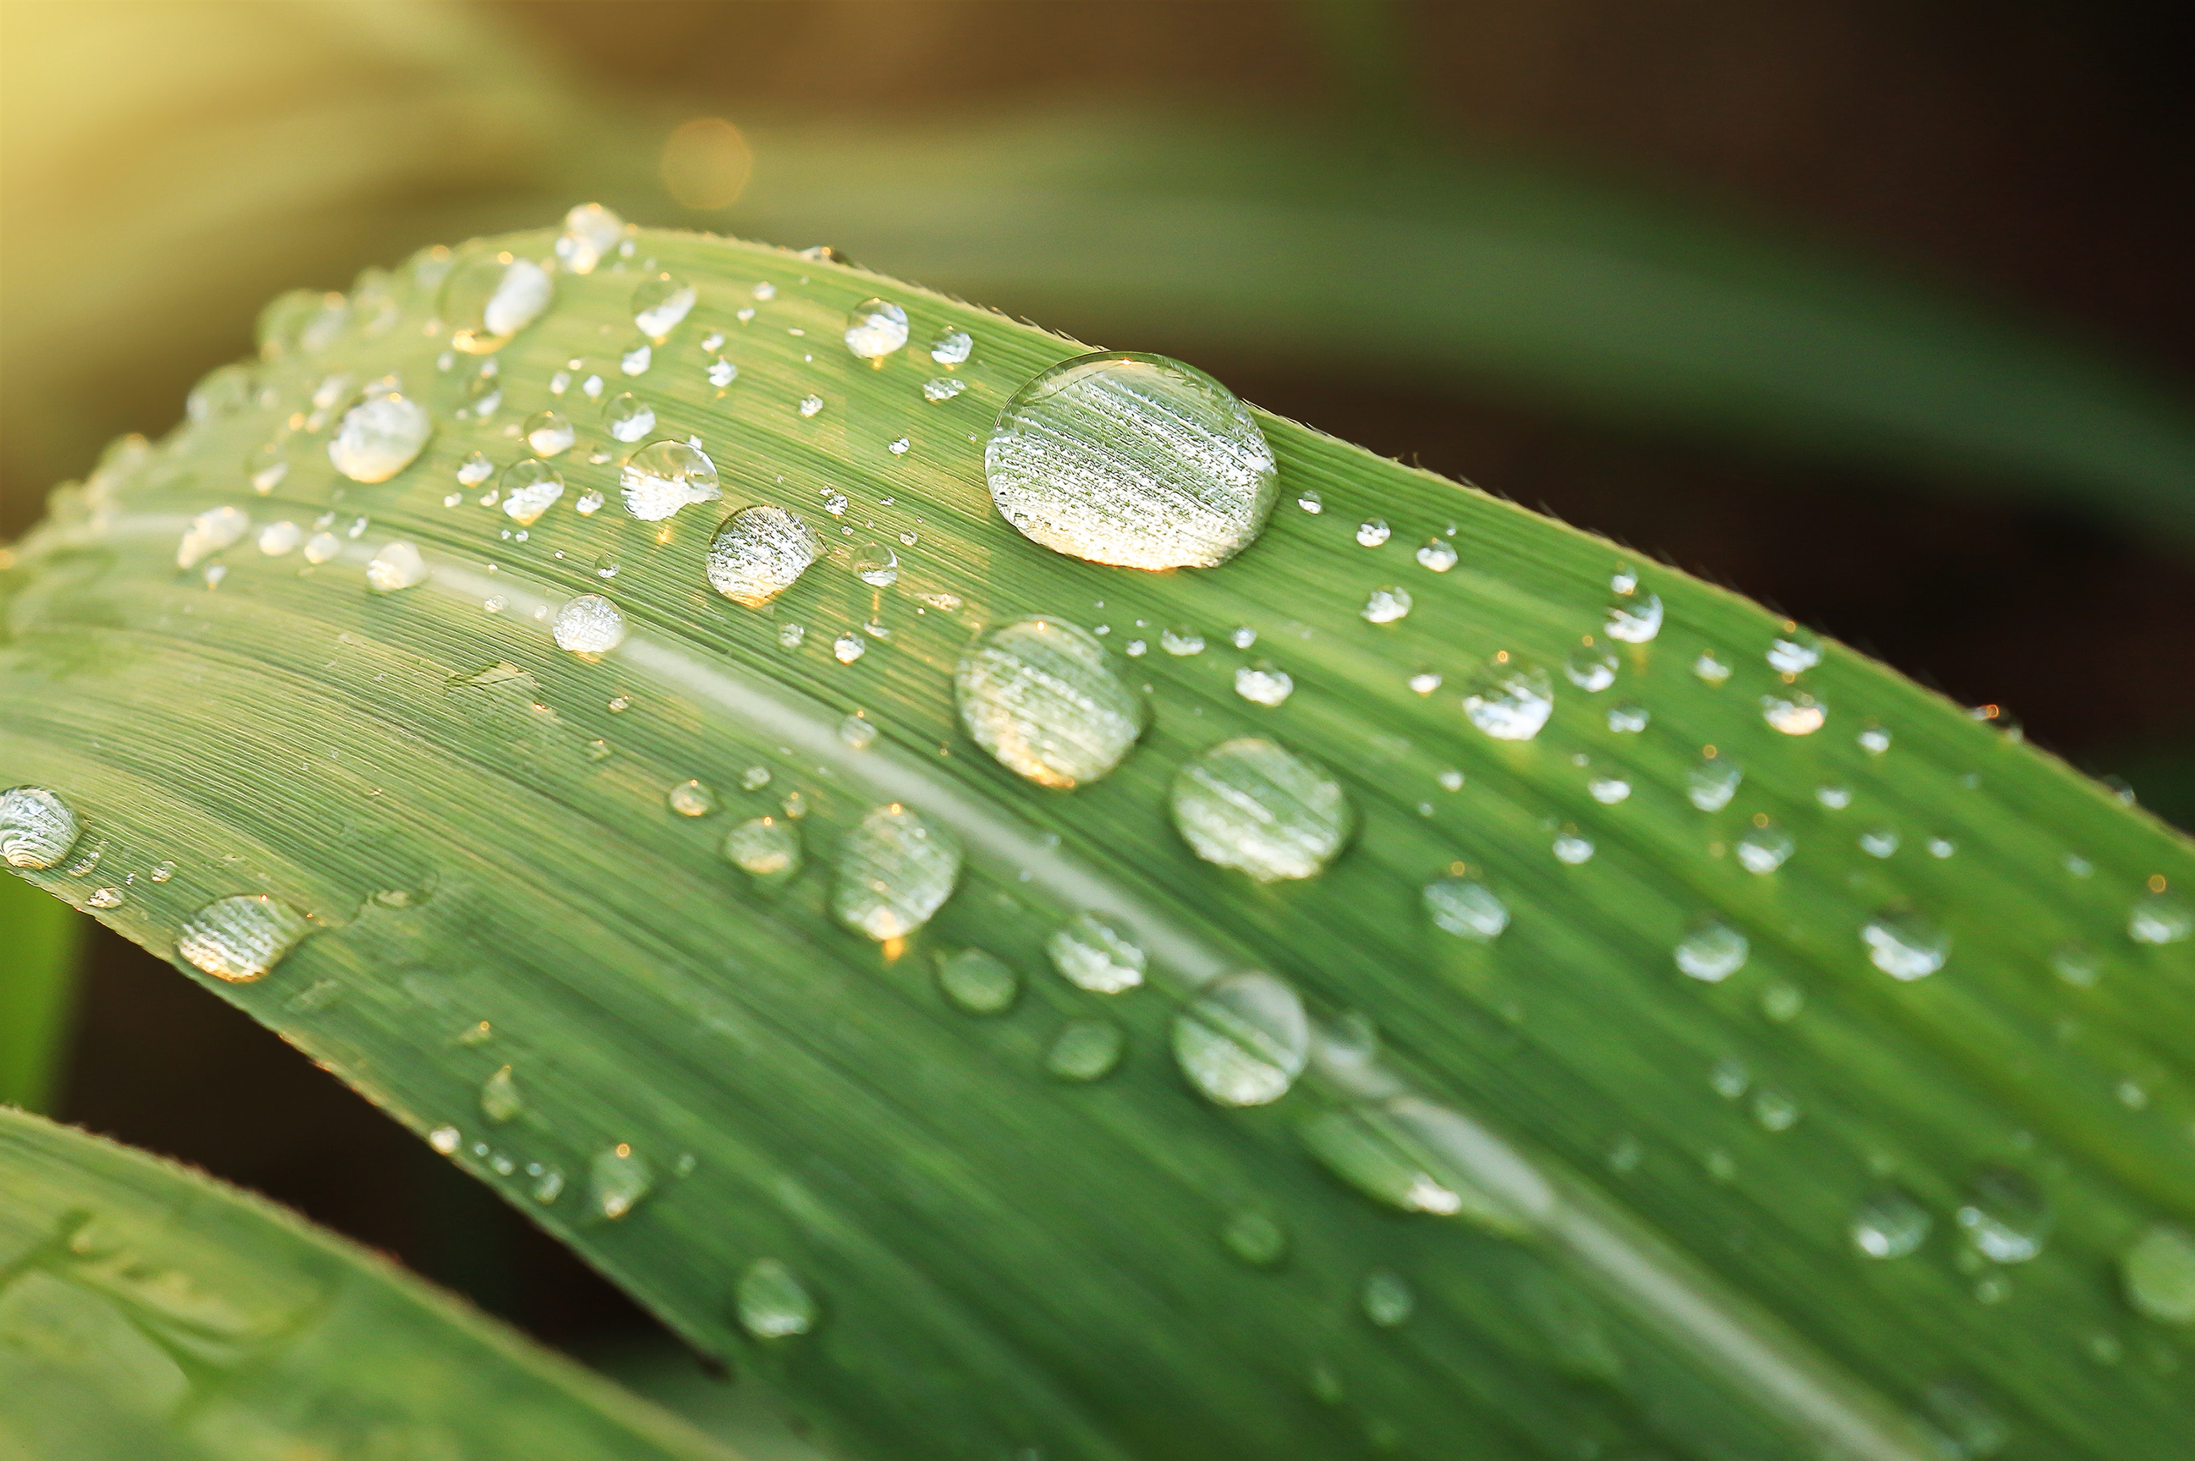
II
VAI TRÒ CỦA NƯỚC ĐỐI VỚI SINH VẬT

Slide 14




NỘI DUNG NHIỆM VỤ
Sản phẩm thảo luận
( Bảng nhóm,
PowerPoint, video..) nộp trước ngày có tiết học.
Tổ 1 +2
( Tìm hiểu nội dung: Vai trò của nước đối với sinh vật)
Tiết học đại diện nhóm trình bày báo cáo hoạt động, thảo luận trên lớp

Slide 15
Tổ 1+ 2: Tìm hiểu nội dung: Vai trò của nước với sinh vật
Nội dung thực hiện:
- Nêu vai trò của nước đối với sinh vật ?
- Hãy đề xuất cách tiến hành thí nghiệm chứng minh khẳng định: “Nếu thiếu nước trong thời gian dài, cây sẽ bị héo, giảm sức sống và có thể chết”.

Slide 16
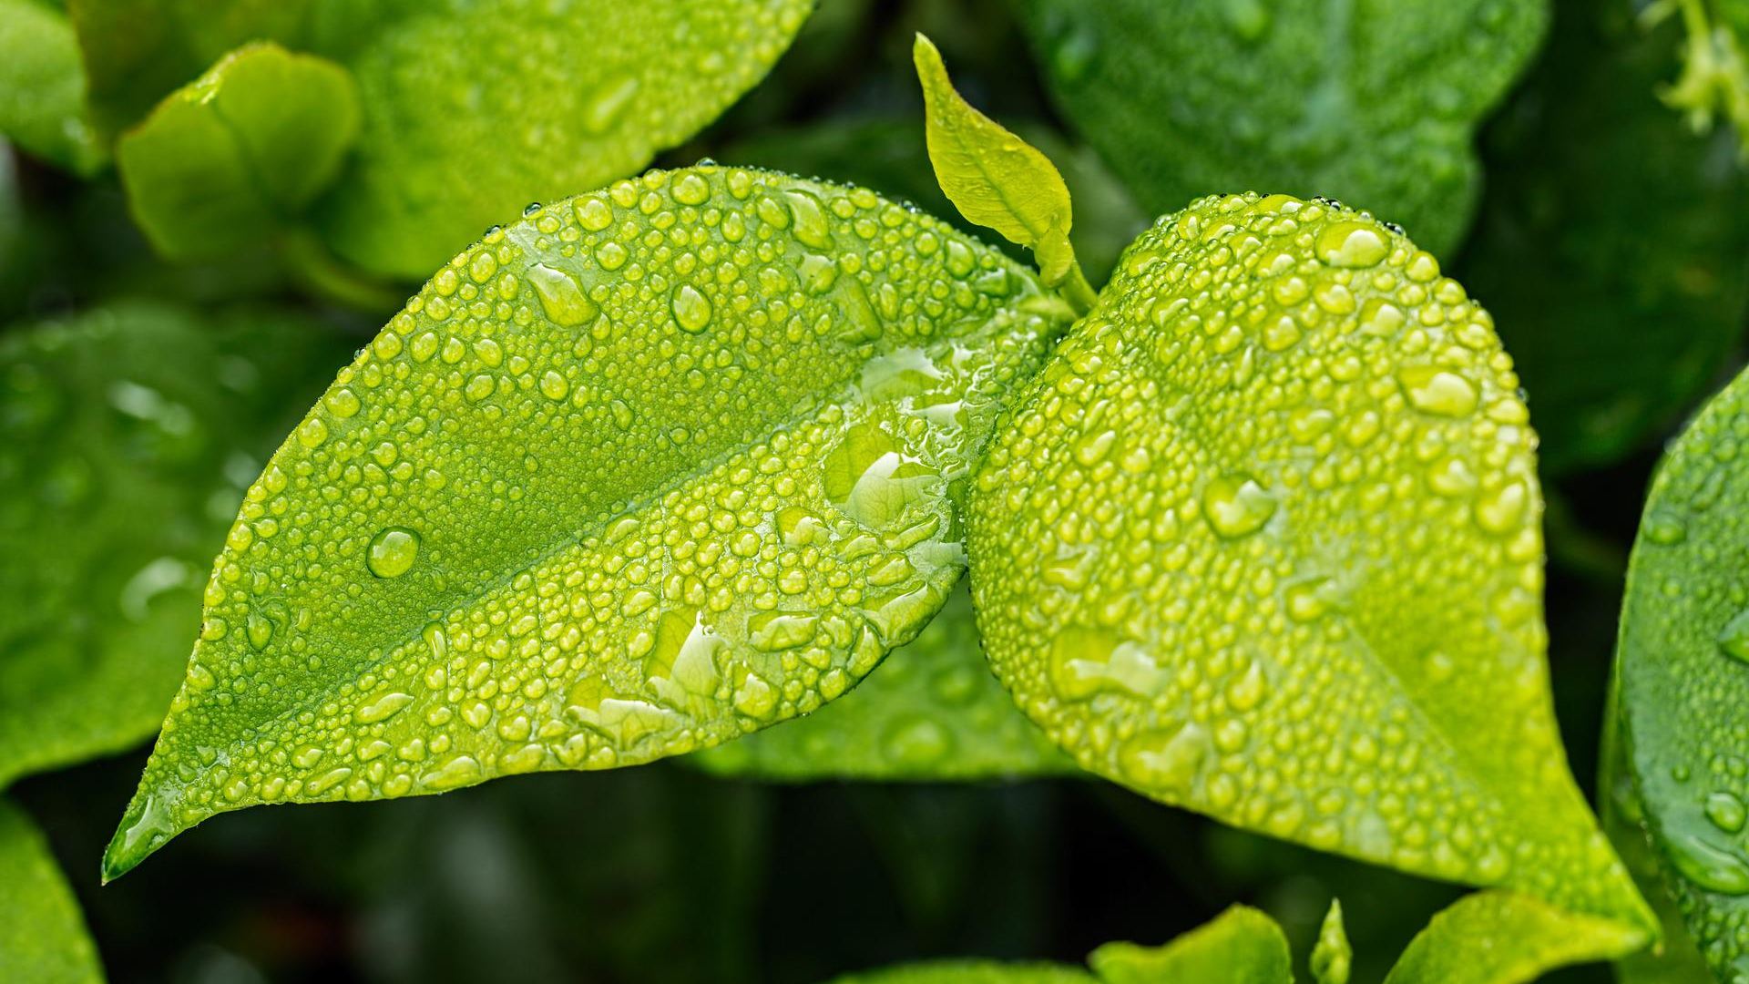
Bài báo cáo của Tổ 1

Slide 17
Nước là thành phần chủ yếu tham gia cấu tạo nên tế bào và cơ thể

Slide 18
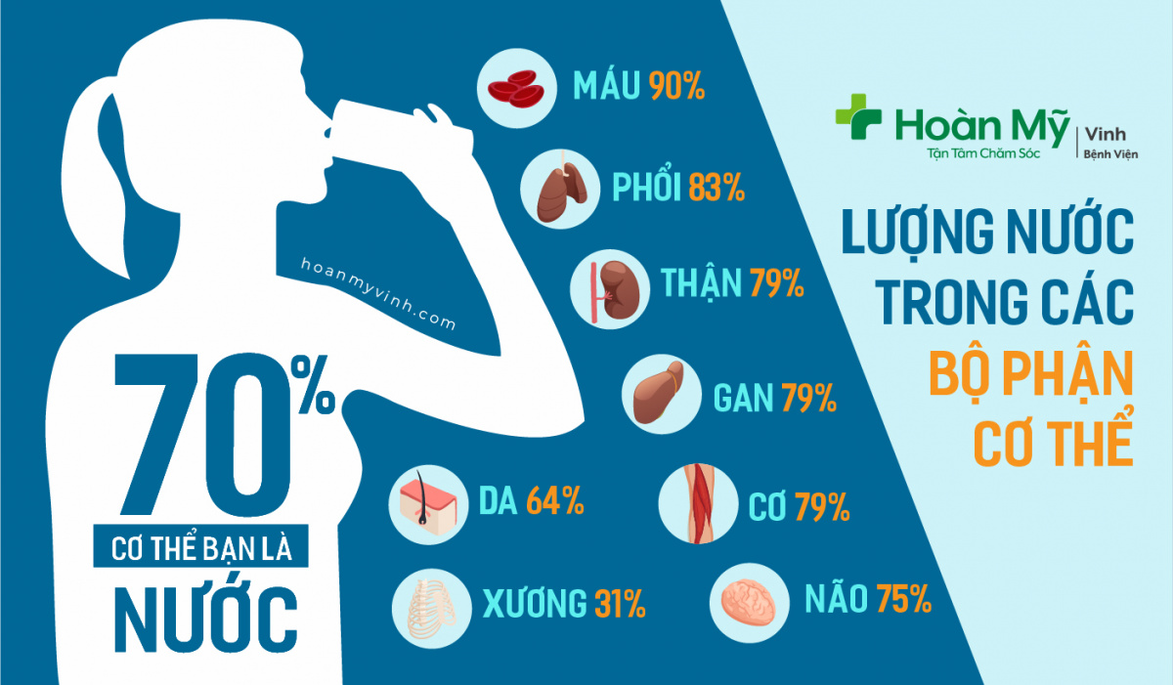
Ở NGƯỜI, NƯỚC CHIẾM KHOẢNG
70% KHỐI LƯỢNG CƠ THỂ

Slide 19
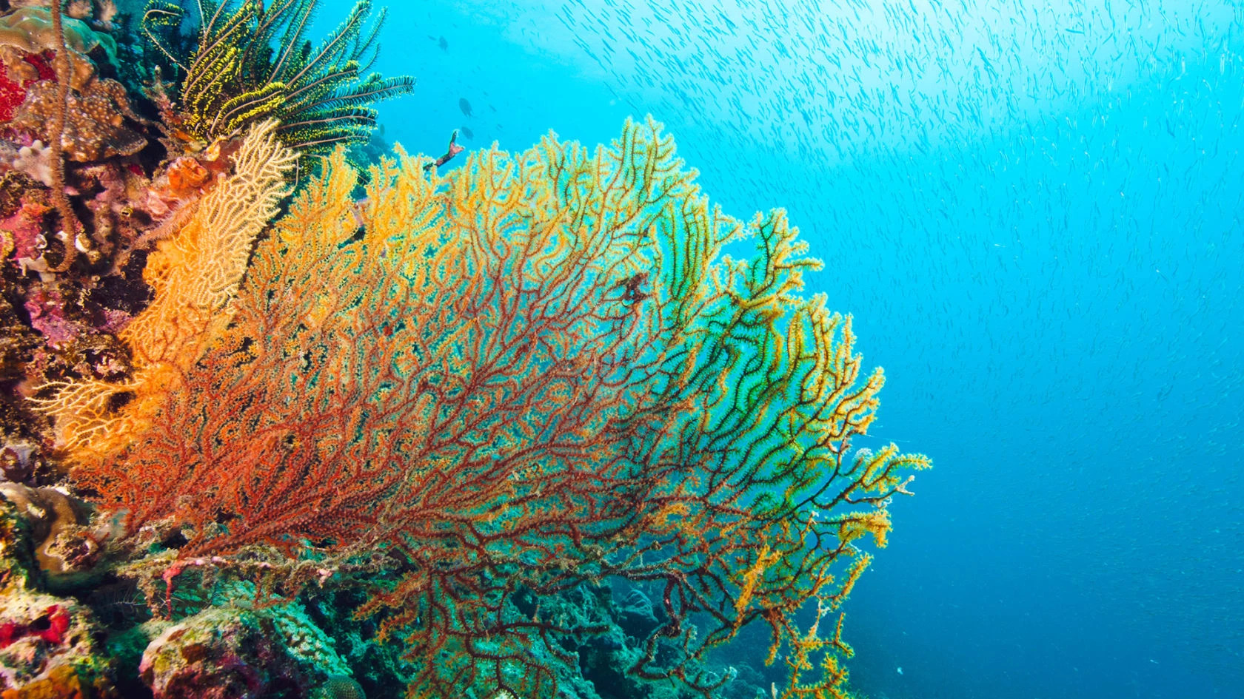
Một số loài thực vật và động vật sống dưới nước thì nước có thể chiếm đến hơn 90% khối lượng cơ thể

Slide 20
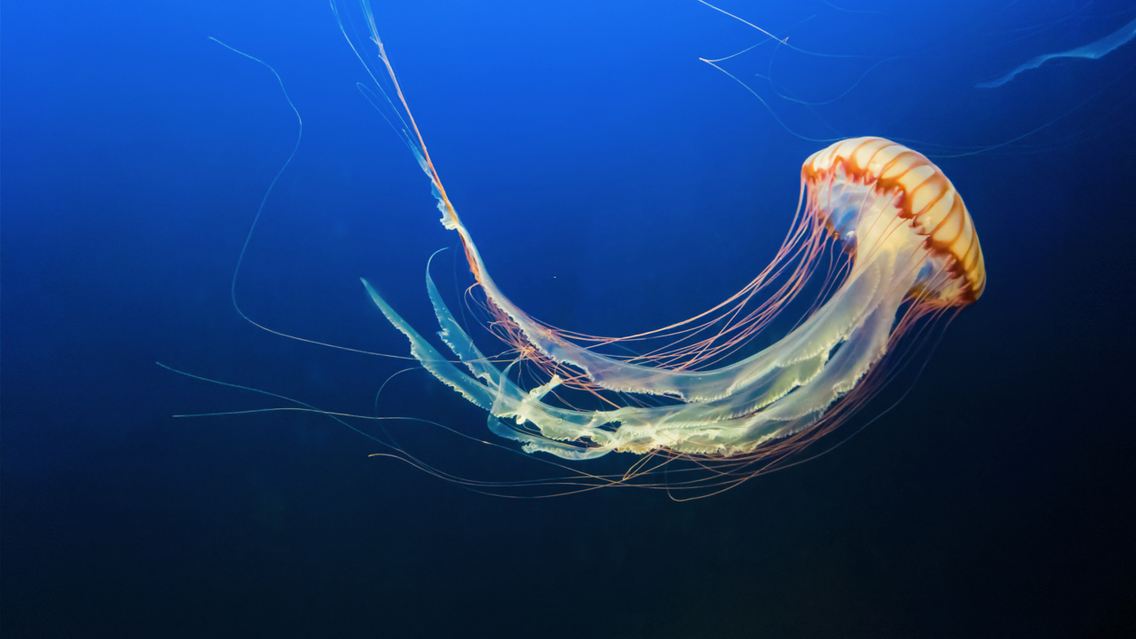
Sứa biển là loài động vật có tỉ lệ nước chiếm khoảng 95% khối lượng cơ thể

Slide 21

Nước góp phần vận chuyển các chất dinh dưỡng trong cơ thể, nước còn là nguyên liệu và môi trường của nhiều quá trình sống trong cơ thể như quá trình quang hợp ở thực vật

Slide 22
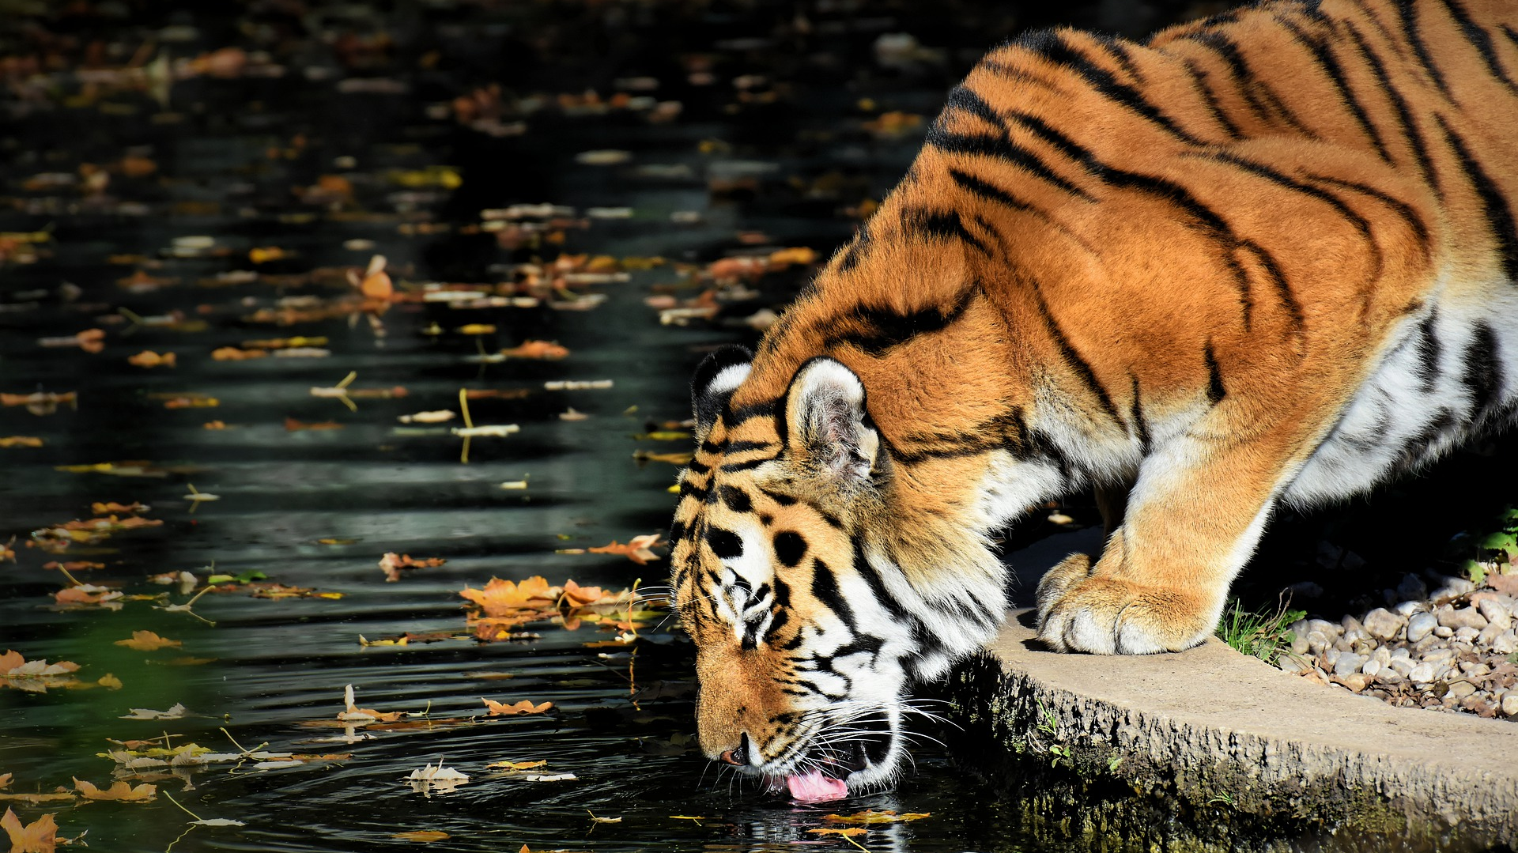
Nước góp phần vào quá trình tiêu hóa và hấp thụ thức ăn ở động vật

Slide 23
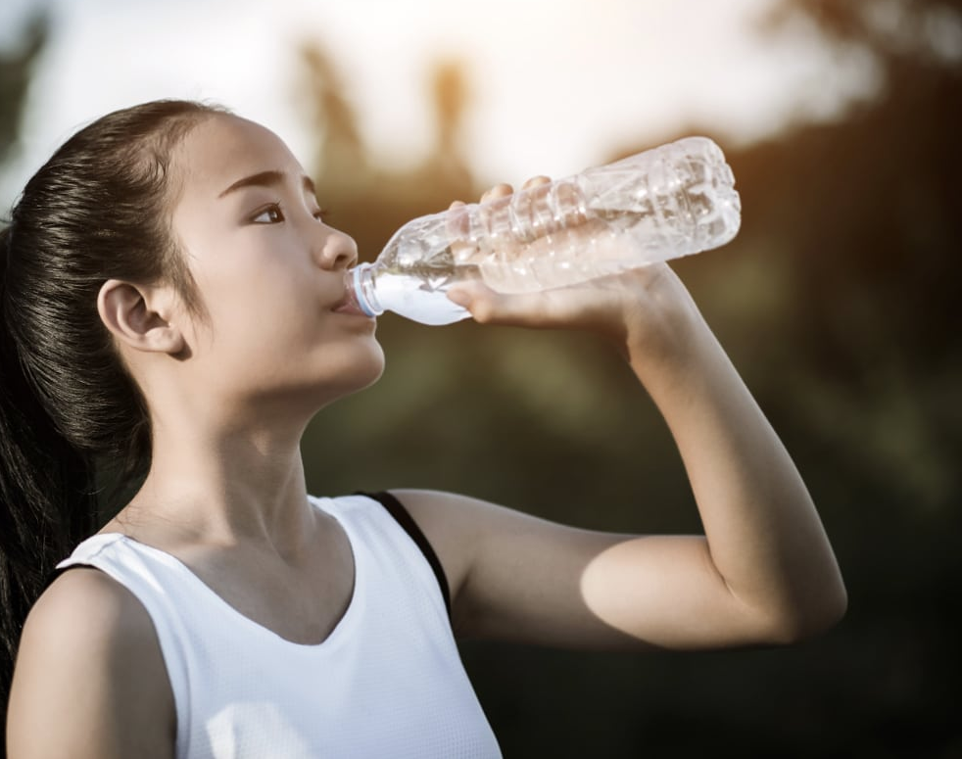
Nước còn góp phần
điều hòa nhiệt độ cơ thể

Slide 24
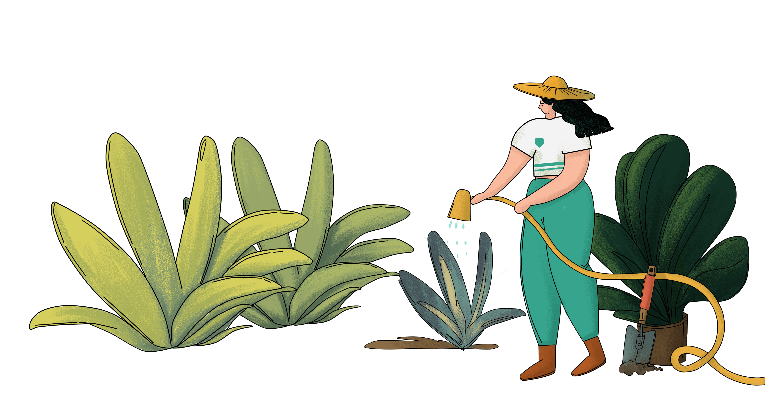
Hãy đề xuất cách tiến hành thí nghiệm chứng minh khẳng định: “Nếu thiếu nước trong thời gian dài, cây sẽ bị héo, giảm sức sống và có thể chết”.
Đề xuất thí nghiệm
Thí nghiệm:
Trồng 2 chậu mạ non vào 2 chậu A và B đến khi 2 cây phát triển khỏe mạnh.
Sau đó, chậu A được tưới nước thường xuyên, chậu B không được tưới nước trong thời gian dài.
Sau một thời gian, cây mạ ở chậu A phát triển tốt, còn cây ở chậu B bị héo và có dấu hiệu giảm sức sống và chết.

Slide 25
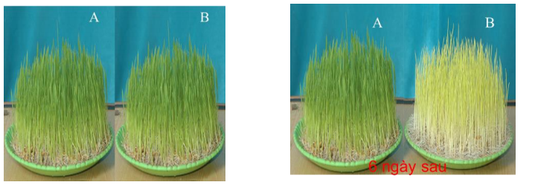
Hãy đề xuất cách tiến hành thí nghiệm chứng minh khẳng định: “Nếu thiếu nước trong thời gian dài, cây sẽ bị héo, giảm sức sống và có thể chết”.
Trả lời
Khi hai chậu bén rễ
Chỉ có chậu A được tưới nước, chậu B không tưới

Slide 26
Hãy đề xuất cách tiến hành thí nghiệm chứng minh khẳng định: “Nếu thiếu nước trong thời gian dài, cây sẽ bị héo, giảm sức sống và có thể chết”.
Trả lời
Khi hai chậu bén rễ
Kết quả là:
- Chậu A cây vẫn tươi tốt
- Chậu B bị héo và có dấu hiệu giảm sức sống và chết.

Slide 28
THẢO LUẬN NHÓM ( 3 phút)
( 4 học sinh)
Câu 1: Điều gì sẽ xảy ra nếu sinh vật bị thiếu nước ?
Câu 2: Khi bị nôn, sốt cao hoặc tiêu chảy, cơ thể bị mất nước nhiều.
Trong trường hợp đó, em cần làm gì ?

Slide 29
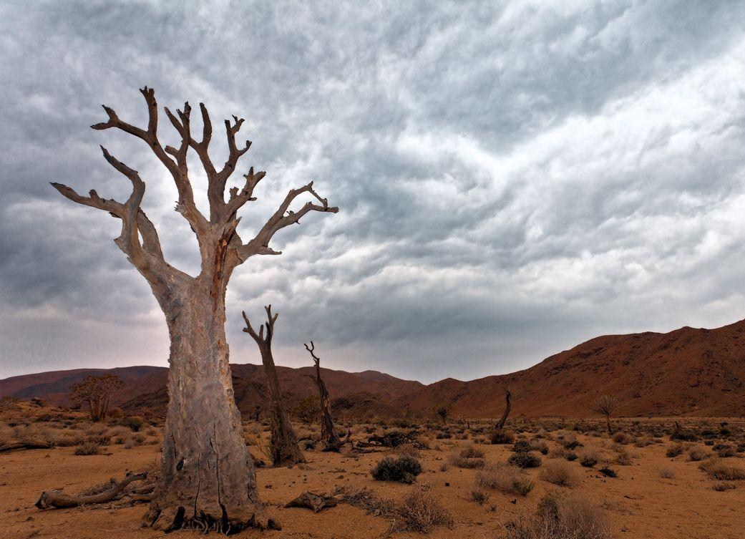
Câu 1: Điều gì sẽ xảy ra nếu sinh vật bị thiếu nước ?
- Nếu cơ thể bị thiếu nước, các quá trình sống cơ bản sẽ bị rối loạn và có thể bị chết.

Slide 30
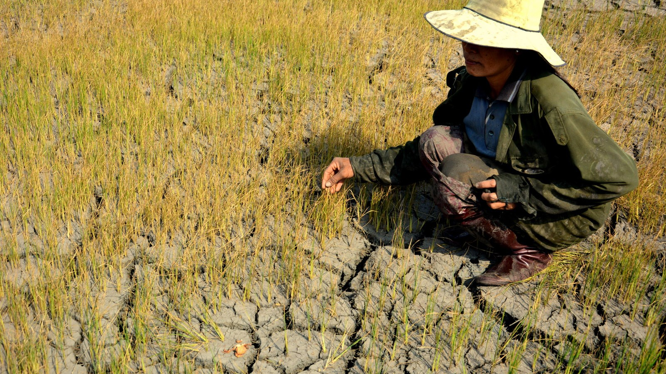
Ví dụ
Ruộng lúa úa vàng vì thiếu nước

Slide 31
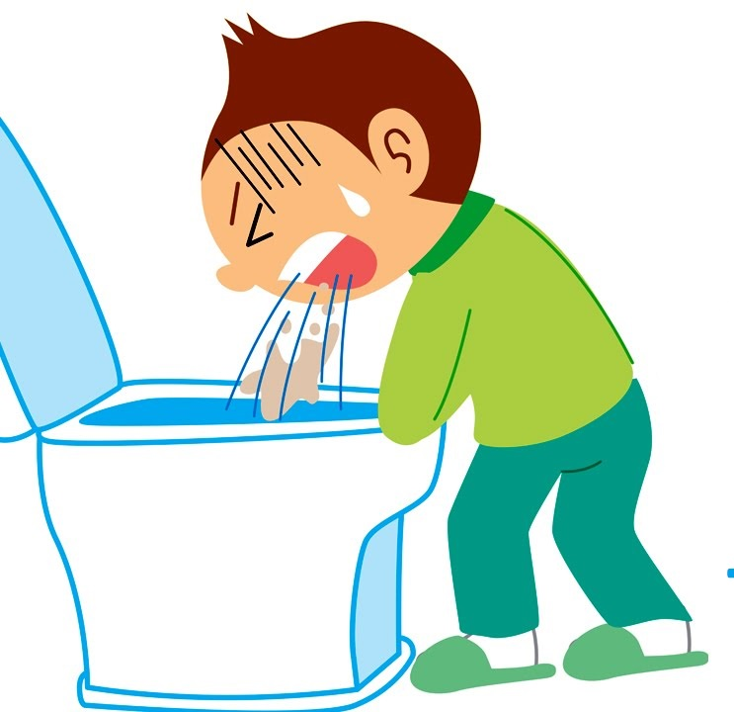
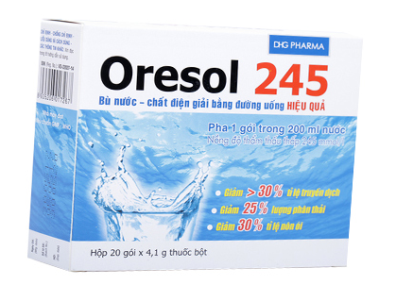

Câu 2: Khi bị nôn, sốt cao hoặc tiêu chảy, cơ thể bị mất nước nhiều.
Trong trường hợp đó, em cần làm gì?
Trả lời
Khi bị nôn, sốt cao hoặc tiêu chảy, chúng ta cần:
- Sử dụng phương pháp phù hợp để ngăn cản hiện tượng nôn, sốt cao hoặc tiêu chảy nhằm ngăn cản sự tiếp tục mất nước của cơ thể.
- Bổ sung lại nước, chất điện giải cho cơ thể bằng đường ăn uống hoặc truyền dịch.

Slide 32
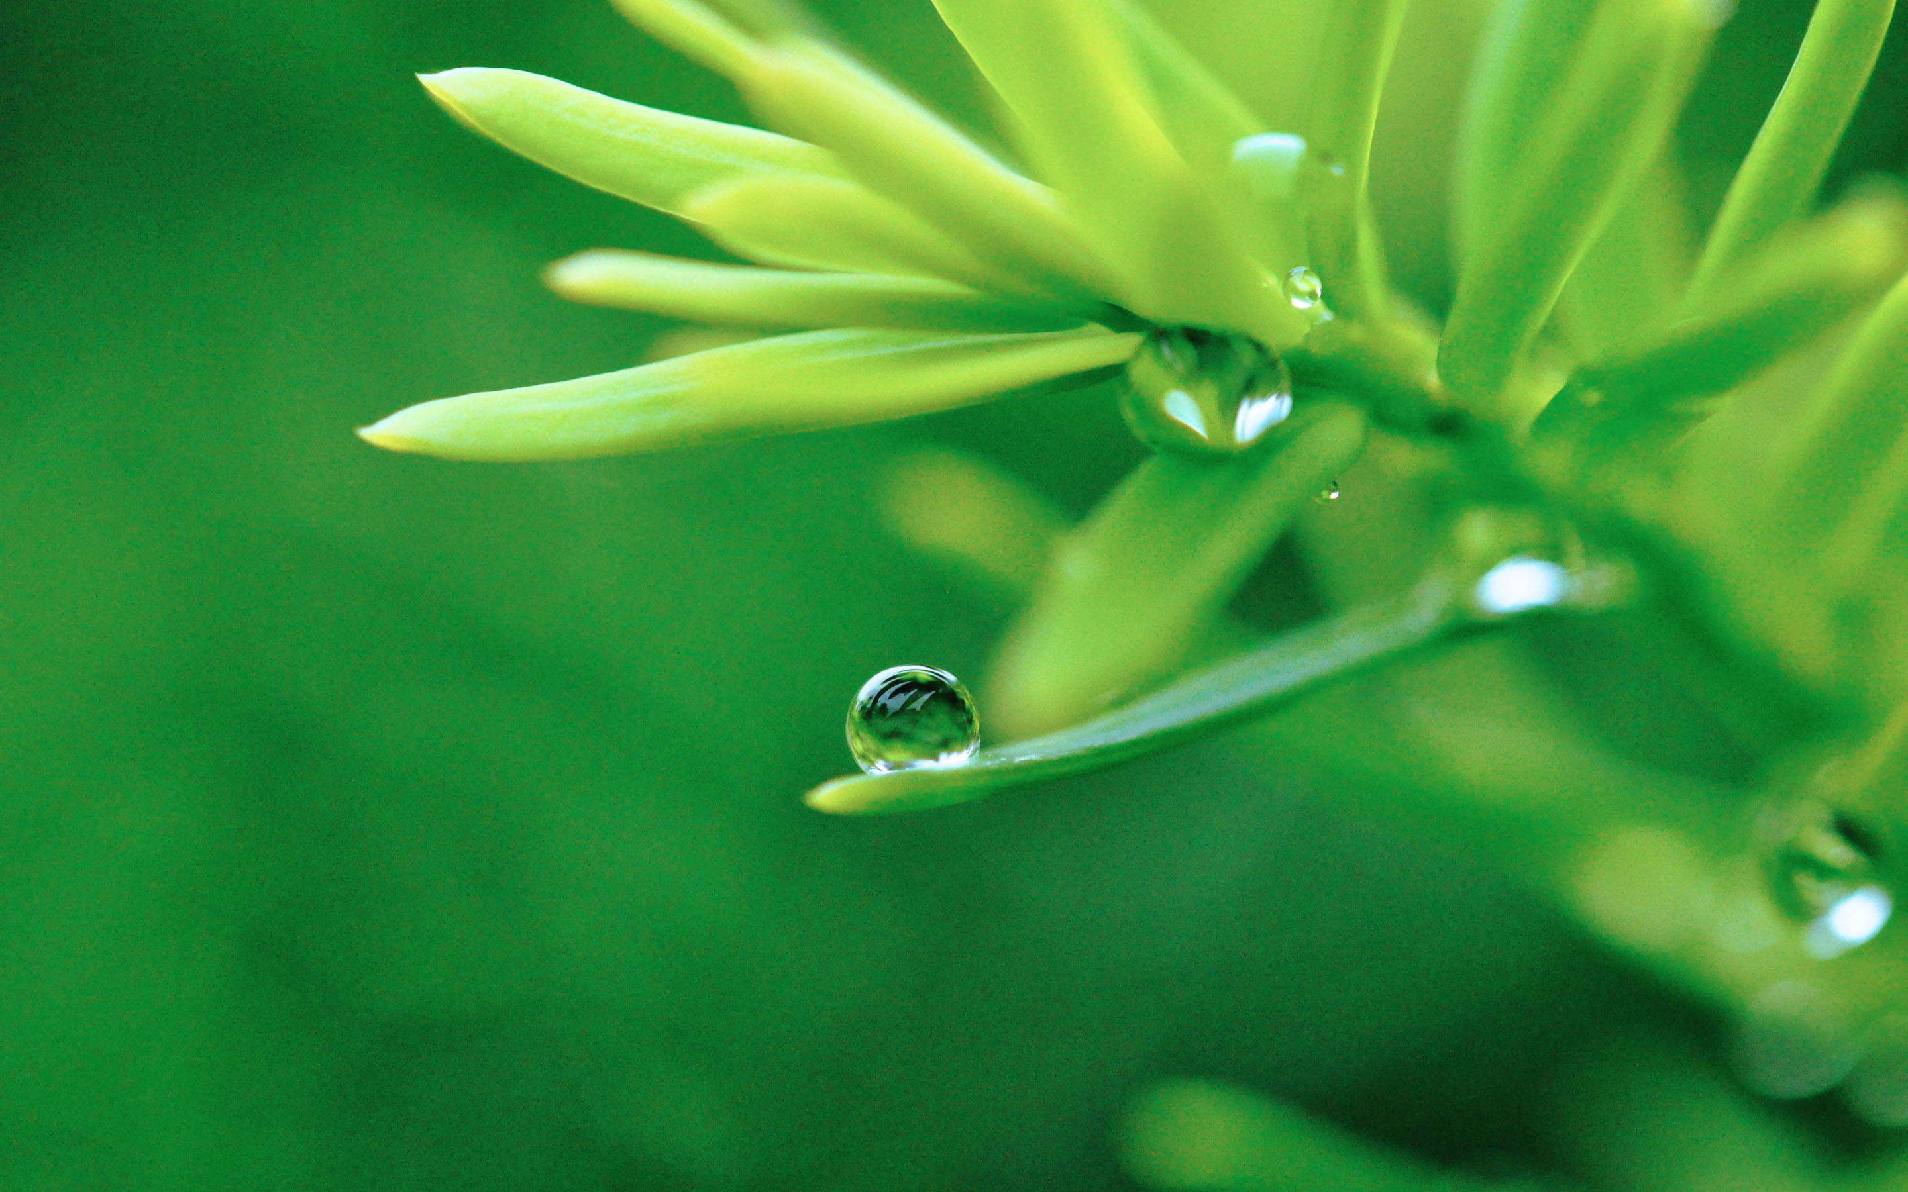
Câu hỏi: Nêu vai trò của nước đối với sinh vật. Điều gì sẽ xảy ra nếu sinh vật bị thiếu nước ?

Slide 33
II. Vai trò của nước đối với sinh vật:
- Nước là thành phần chủ yếu tham gia cấu tạo nên tế bào và cơ thể sinh vật
- Ở người, nước chiếm khoảng 70% khối lượng cơ thể.
- Ở một số loài thực vật và động vật sống dưới nước thì nước có thể chiếm đến hơn 90% khối lượng cơ thể.
- Nước góp phần vận chuyển các chất dinh dưỡng trong cơ thể.
- Nước là nguyên liệu và môi trường sống của nhiều quá trình trong cơ thể.
- Nước góp phần điều hoà nhiệt độ của cơ thể.

Slide 34
VAI TRÒ CỦA NƯỚC VỚI CON NGƯỜI
- Tạo ra nước bọt
- Giúp bài tiết chất thải
- Tăng cường khả năng vận động
- Giúp hỗ trợ tiêu hóa (ngăn ngừa táo bón...)
- Giúp hấp thụ tốt các chất dinh dưỡng
- Giúp giảm cân
- Tăng cường khả năng tập trung
- Cải thiện tâm trạng tốt hơn
- Giữ cho bạn làn da đẹp hơn.......

Slide 35

Mỗi ngày cơ thể cần bổ sung từ 1,5 đến 2 lít nước.
Nếu bạn luyện tập thể thao thì lượng nước bạn cần sẽ nhiều hơn. Bạn nên uống nước ngay cả khi không khát để đảm bảo bù đủ lượng nước đã mất.
Bởi nếu tình trạng thiếu nước kéo dài có thể dẫn đến biểu hiện nặng cần phải đến bệnh viện điều trị như sốt, huyết áp thấp, nhịp tim nhanh, mê sảng, bất tỉnh, tiêu chảy nặng và/hoặc nôn...

Slide 36
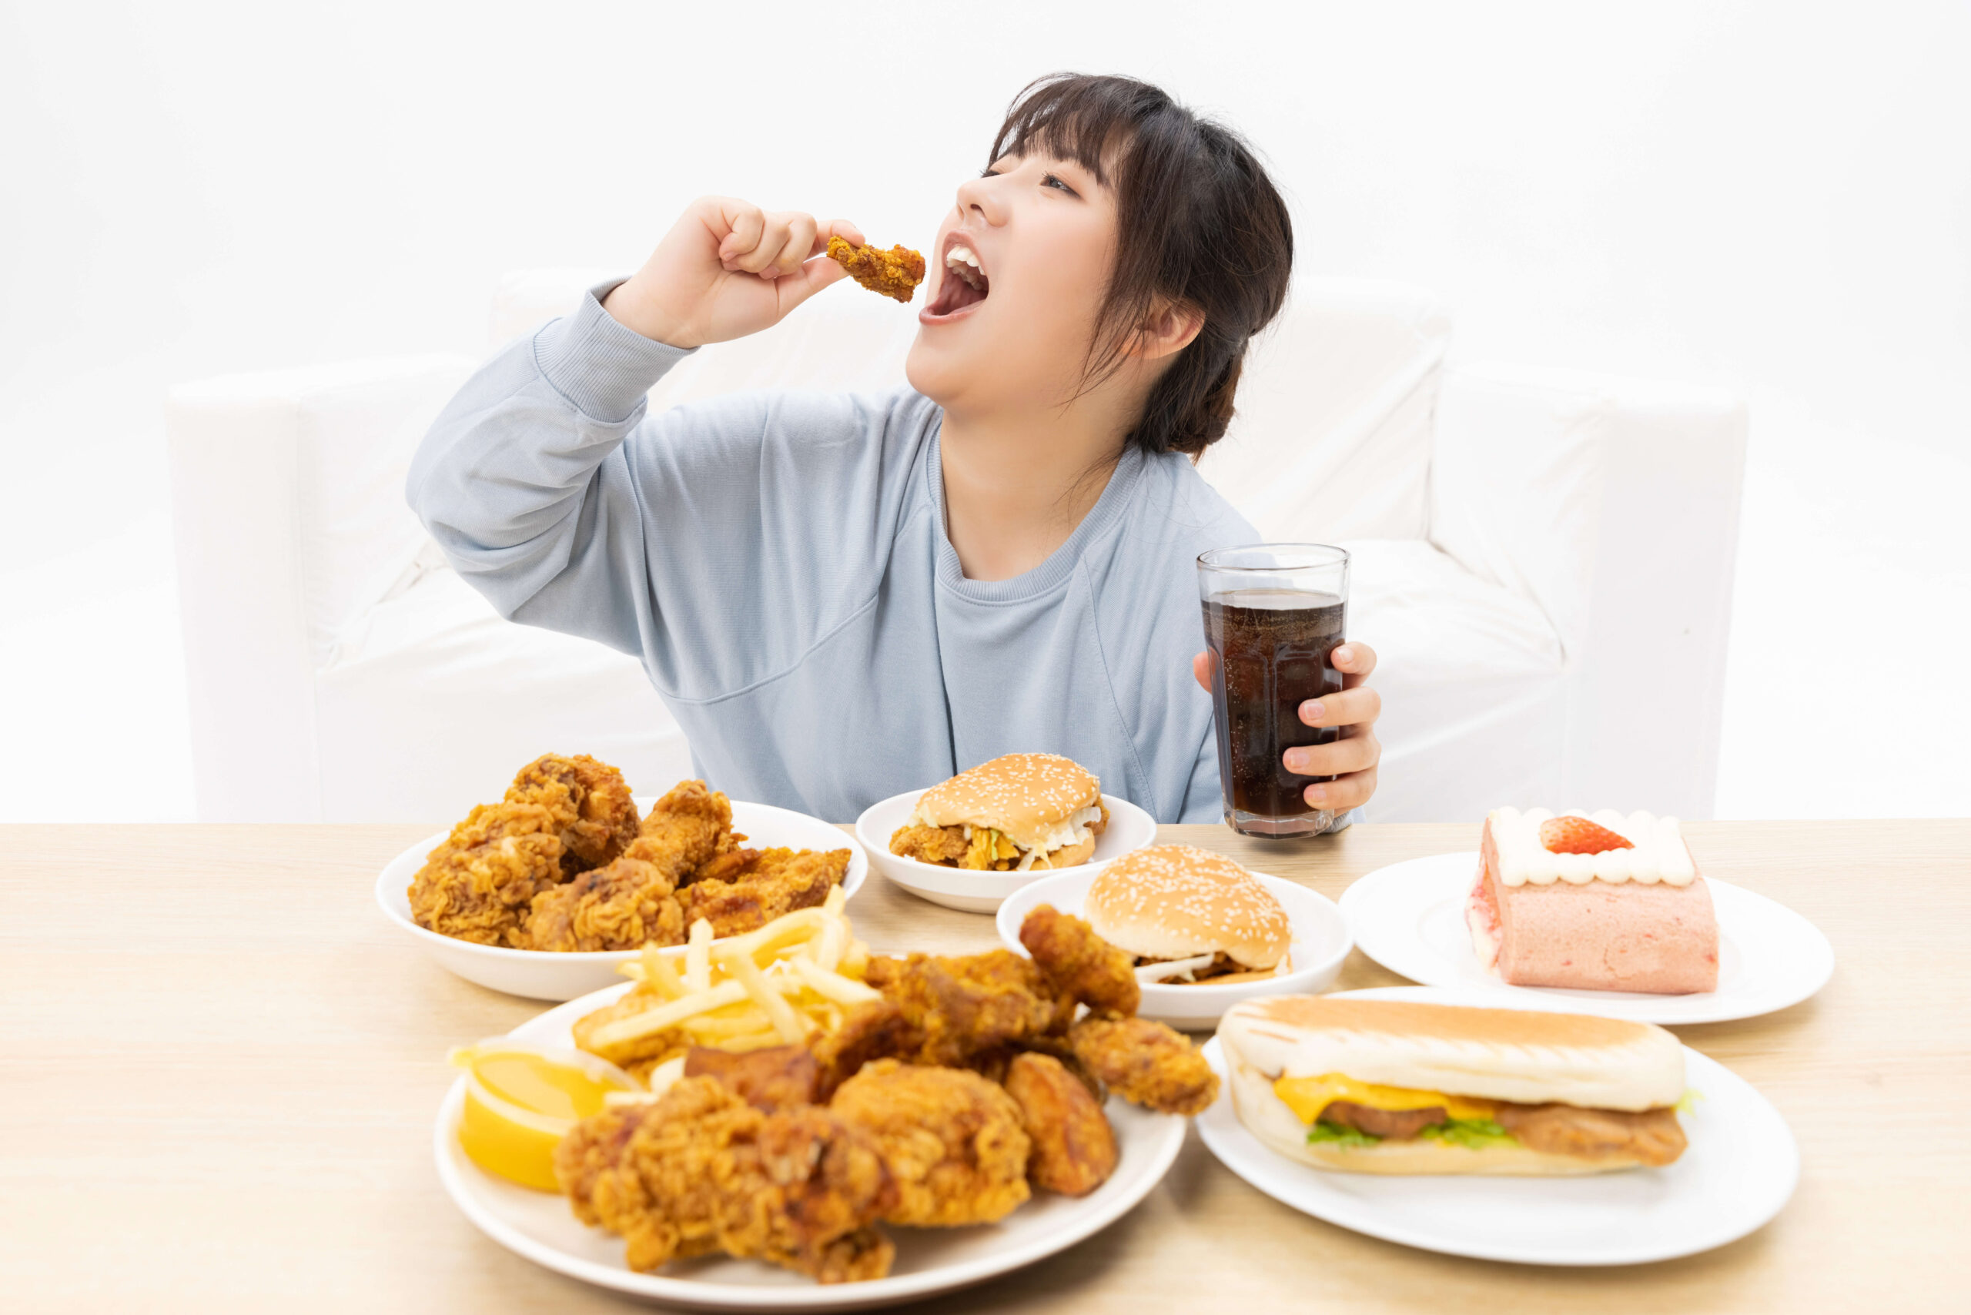
Chất dinh dưỡng có vai trò cung cấp nguyên liệu và năng lượng cho các quá trình sống của cơ thể.
Nhu cầu chất dinh dưỡng của cơ thể khác nhau ở từng loài và từng giai đoạn phát triển.
Thiếu hay thừa chất dinh dưỡng đều làm cho cơ thể sinh vật sinh trưởng và phát triển không bình thường.

Slide 37
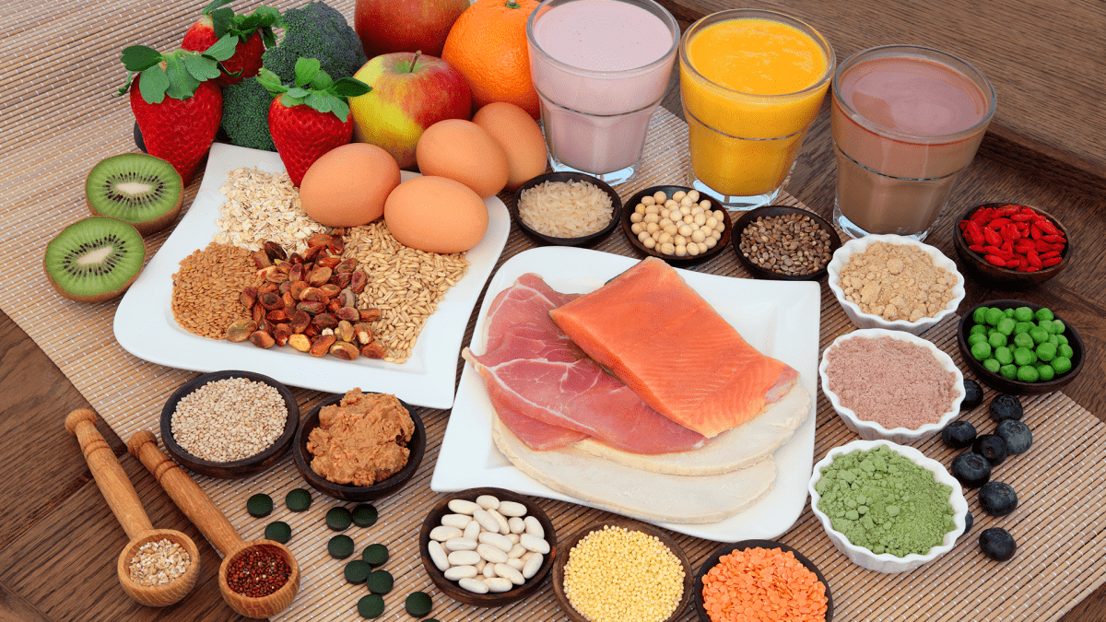
III
VAI TRÒ CỦA CHẤT DINH DƯỠNG ĐỐI VỚI SINH VẬT

Slide 38
NỘI DUNG NHIỆM VỤ
Tổ 3
( Tìm hiểu nội dung: Vai trò của chất dinh dưỡng với thực vật)
Sản phẩm thảo luận
( Bảng nhóm,
PowerPoint, video..) nộp trước ngày có tiết học.
Tổ 4
( Tìm hiểu nội dung:Vai trò của chất dinh dưỡng đối với động vật)
Tiết học đại diện nhóm trình bày báo cáo hoạt động, thảo luận trên lớp

Slide 39
Tổ 3: Tìm hiểu nội dung: Vai trò của chất dinh dưỡng với thực vật
Nội dung thực hiện:
- Chất dinh dưỡng có vai trò gì đối với thực vật?
- Nêu một số biểu hiện ở thực vật khi thiếu hoặc thừa chất dinh dưỡng?

Slide 40
Bài báo cáo của Tổ 3

Slide 41
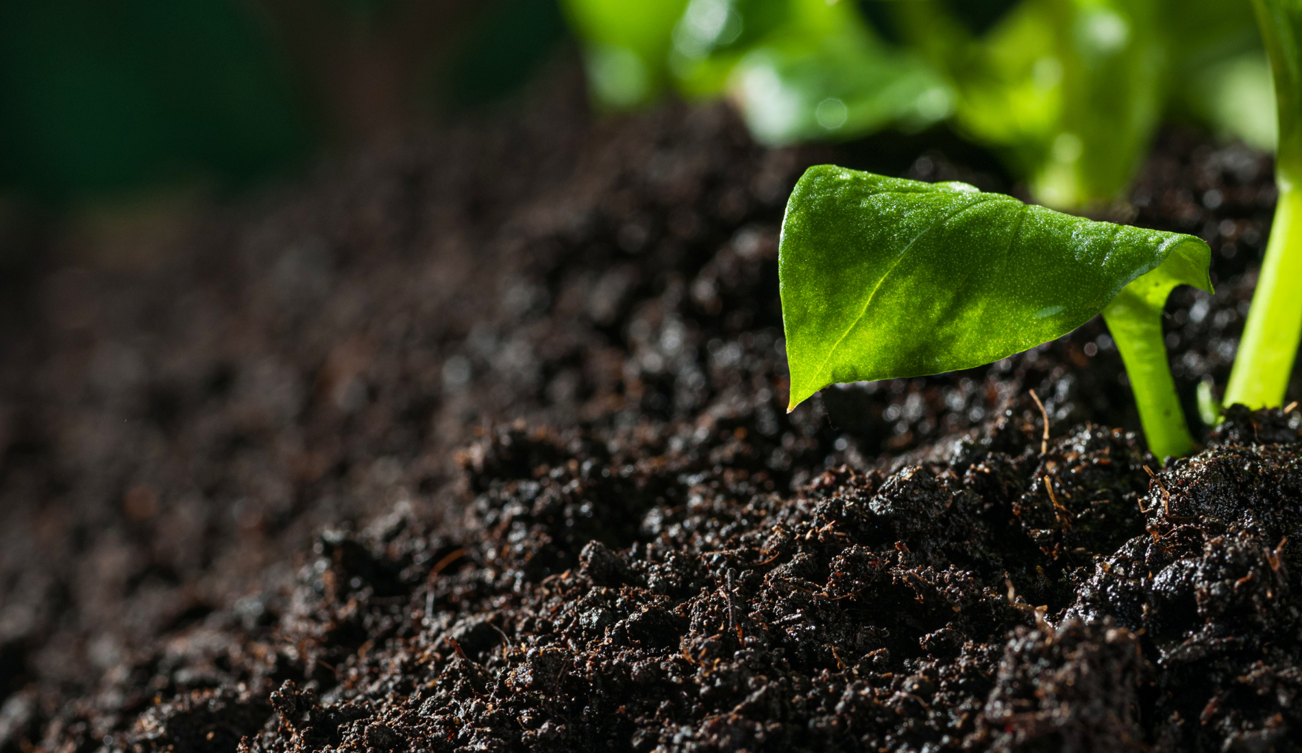
VAI TRÒ CỦA CHẤT DINH DƯỠNG ĐỐI VỚI THỰC VẬT
Ở thực vật, chất dinh dưỡng là các khoáng chất được hấp thụ chủ yếu từ đất như N, P, K, S, B, Mo,...

Slide 42
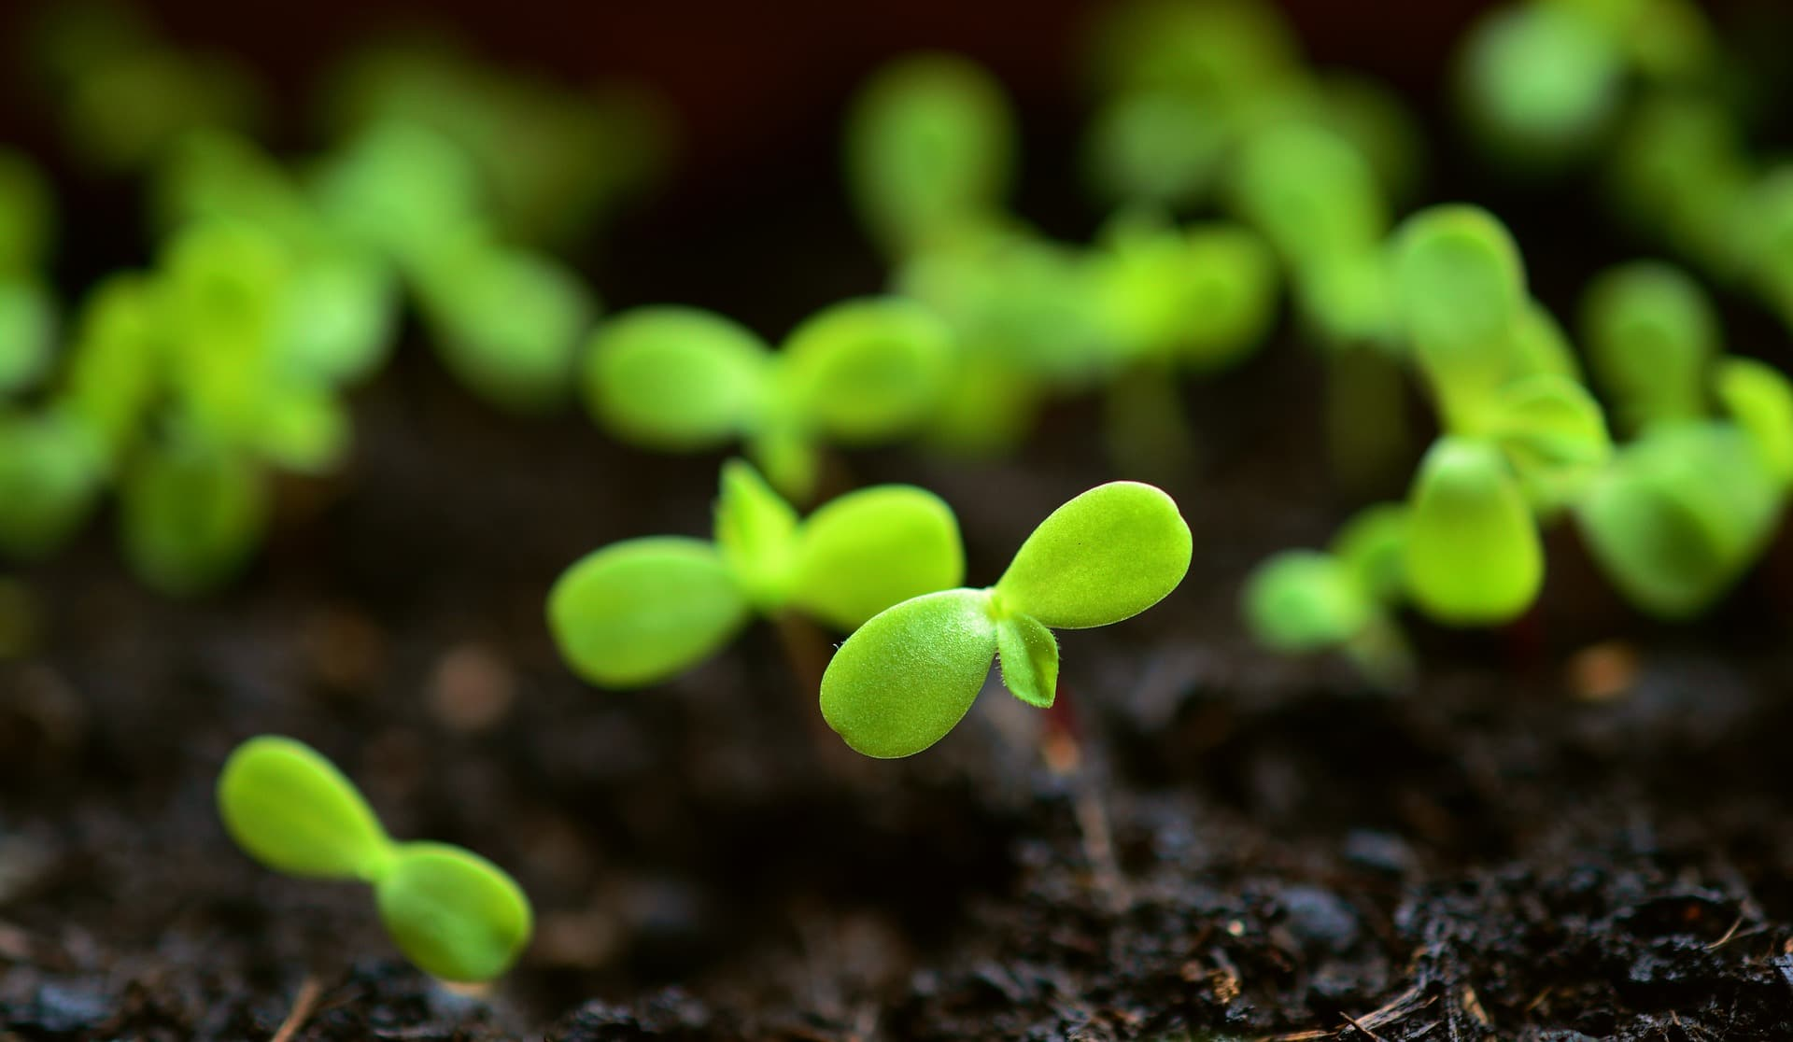
N
N
N
N
Trong các nguyên tố đó, N góp phần quan trọng cho sinh trưởng và phát triển của cây trồng vì N là nguyên tố cần thiết để thực vật tổng hợp protein và diệp lục

Slide 43

Bo
Cu
Mo
Một số khoáng chất như Cu, Mo, B,... cây trồng cần một lượng rất nhỏ nhưng không thể thiếu vì chúng tham gia điều tiết quá trình trao đổi chất.

Slide 44
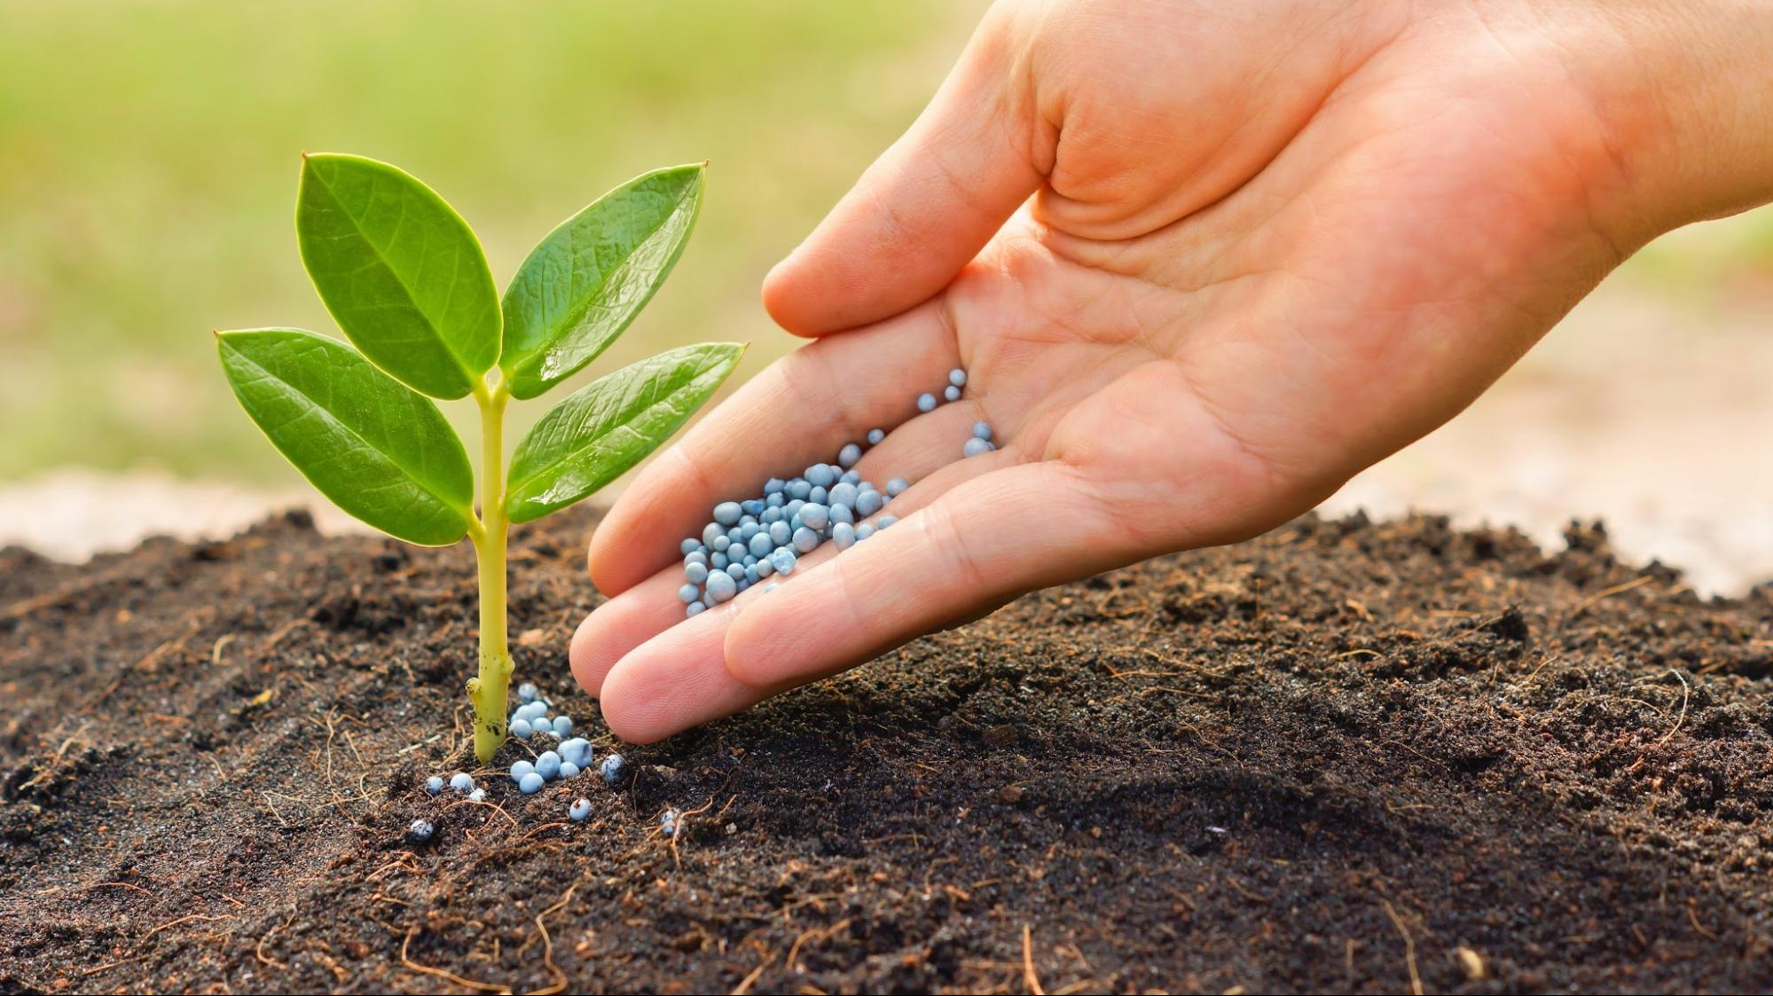
K
N
P
Để giúp cây trồng sinh trưởng nhanh, phát triển tốt, cho năng suất cao, người ta thường bổ sung các chất dinh dưỡng cho cây bằng cách bón phân như phân đạm, phân lân, phân kali,...

Slide 45
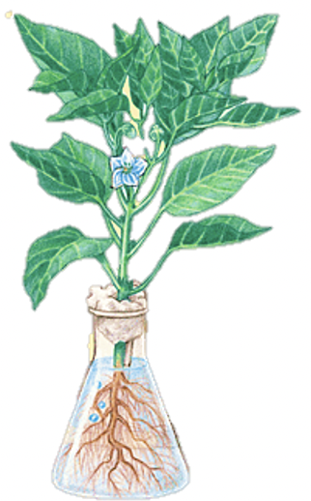
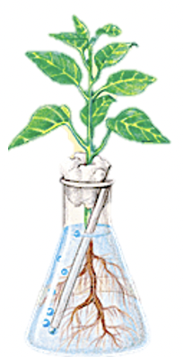
Một số biểu hiện ở thực vật khi thiếu hoặc thừa chất dinh dưỡng:
Trả lời
a) Dung dịch chứa đủ các chất dinh dưỡng
b) Dung dịch thiếu potassium (K)
Hình 29.4
Thí nghiệm trồng cây trong dung dịch thủy canh

Slide 46
a) Dung dịch chứa đủ các chất dinh dưỡng
b) Dung dịch thiếu potassium (K)
Hình 29.4
Thí nghiệm trồng cây trong dung dịch thủy canh
Thiếu hay thừa chất dinh dưỡng đều làm cho cơ thể sinh vật sinh trưởng và phát triển không bình thường

Slide 47
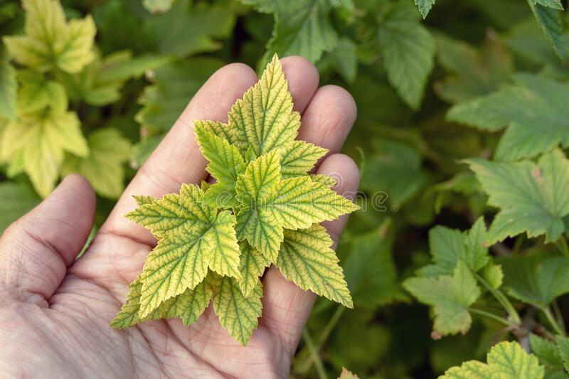
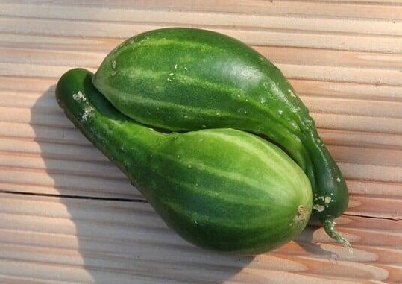
Tình trạng thiếu chất khoáng ở thực vật thường biểu hiện qua việc sinh trưởng chậm và các dấu hiệu đặc trưng trên lá, quả,...
b) Quả dưa chuột bị dị dạng do thiếu một số chất dinh dưỡng
a) Lá của cây nho bị vàng do thiếu nitrogen (N)
Hình 29.5
Biểu hiện của cây trồng khi thiếu nguyên tố khoáng

Slide 49

Giải thích tại sao trong trồng trọt, người ta thường trồng thay đổi các loài cây khác nhau trên cùng một diện tích đất trồng ở các mùa vụ khác nhau trong một năm.
Trả lời
Trồng thay đổi các loài cây khác nhau trên cùng một diện tích đất trồng ở các mùa vụ khác nhau trong một năm đem lại nhiều lợi ích:
- Giúp tận dụng tối đa nguồn nước, các chất dinh dưỡng khác nhau có trong đất
- Giúp đảm bảo điều kiện khí hậu tốt nhất cho sự sinh trưởng và phát triển của cây.
- Giúp hạn chế sự phát triển liên tục của sâu bệnh và cỏ dại đặc thù.

Slide 50
Giải thích tại sao trong trồng trọt, người ta thường trồng thay đổi các loài cây khác nhau trên cùng một diện tích đất trồng ở các mùa vụ khác nhau trong một năm.
Trả lời
→ Những lợi ích này giúp người trồng trọt bớt được công chăm sóc, chi phí phân bón mà vẫn thu được hiệu quả kinh tế cao. Do vậy, trong trồng trọt, người ta thường trồng thay đổi các loài cây khác nhau trên cùng một đơn vị diện tích đất trồng ở các mùa vụ khác nhau trong một năm.

Slide 51
Vai trò của chất dinh dưỡng đối với thực vật:
- Ở thực vật, chất dinh dưỡng là các chất khoáng, được hấp thụ chủ yếu từ đất như N, P, K, S, B, Mo,... Trong đó:
+ Nguyên tố N góp phần quan trọng cho sinh trưởng và phát triển của cây trồng vì N là nguyên tố cần thiết để để thực vật tổng hợp protein và diệp lục.
+ Nguyên tố Cu, Mo, B,... cây trồng cần một lượng rất nhỏ nhưng không thể thiếu vì chúng tham gia điều tiết quá trình trao đổi chất.
- Tình trạng thiếu các chất khoáng ở thực vật thường biểu hiện qua việc sinh trưởng chậm và các dấu hiệu đặc trưng trên lá, quả,...
- Để giúp cây trồng sinh trưởng nhanh, phát triển tốt, cho năng suất cao, người ta thường bổ sung các chất dinh dưỡng cho cây bằng cách bón phân như phân đạm, phân lân, phân kali,...

Slide 52

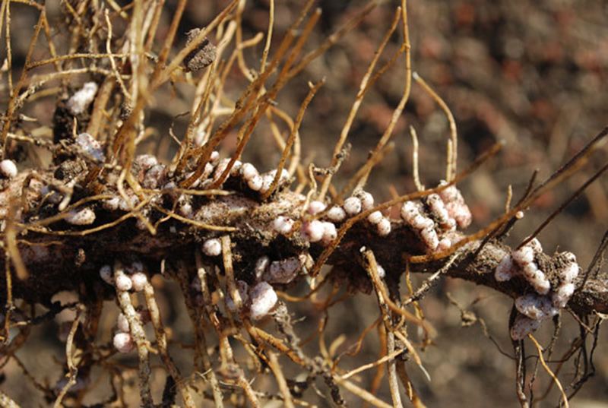
Nitrogen là một trong những nguyên tố cần thiết cho sự sinh trưởng và phát triển của thực vật. Không khí chứa đầy nitrogen nhưng thực vật không thể hấp thụ được nitrogen ở dạng này. Rất may, các loài vi khuẩn thuộc chi Rhizobium, sống trong nốt sần ở rễ cây họ đậu (hình 29.7) lại có khả năng biến đổi khí nitrogen thành dạng nitrogen dễ hấp thụ để bổ sung cho cây và làm giàu chất dinh dưỡng cho đất.
Hình 29.7
Nốt sần ở rễ cây họ đậu

Slide 53
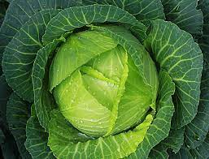
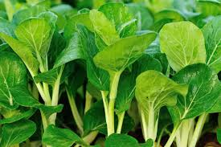
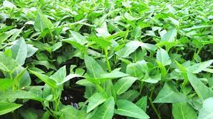
Nhu cầu dinh dưỡng khác nhau đối với từng loại cây, các gia đoạn khác nhau trong chu kì sống của cây:
Những loại rau trồng ăn lá, thân ( rau cải, cải bắp, rau muống....) cần nhiều phân đạm ( chứa N).

Slide 54
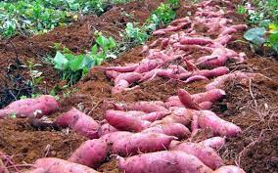
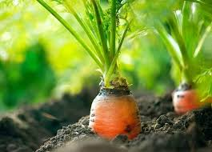
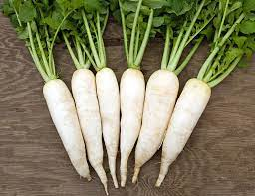
Những loại cây trồng lấy củ (khoai lang, cà rốt...) cần nhiều phân kali ( chứa K)

Slide 55
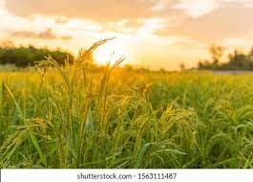
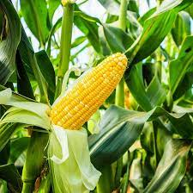
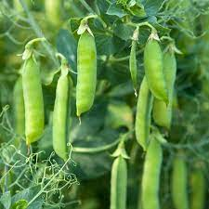
Những loại cây trồng lấy quả, hạt ( lúa , ngô, đậu, cà chua...) cần nhiều phân đạm( chứa N) , phân lân ( chứa P).

Slide 56
Tổ 4: Tìm hiểu nội dung: Vai trò của chất dinh dưỡng với động vật
Nội dung thực hiện:
Chất dinh dưỡng có vai trò gì đối với động vật?
Cho một số VD về loại thức ăn cung cấp chất dinh dưỡng cho con người?

Slide 57
Bài báo cáo của Tổ 4

Slide 58
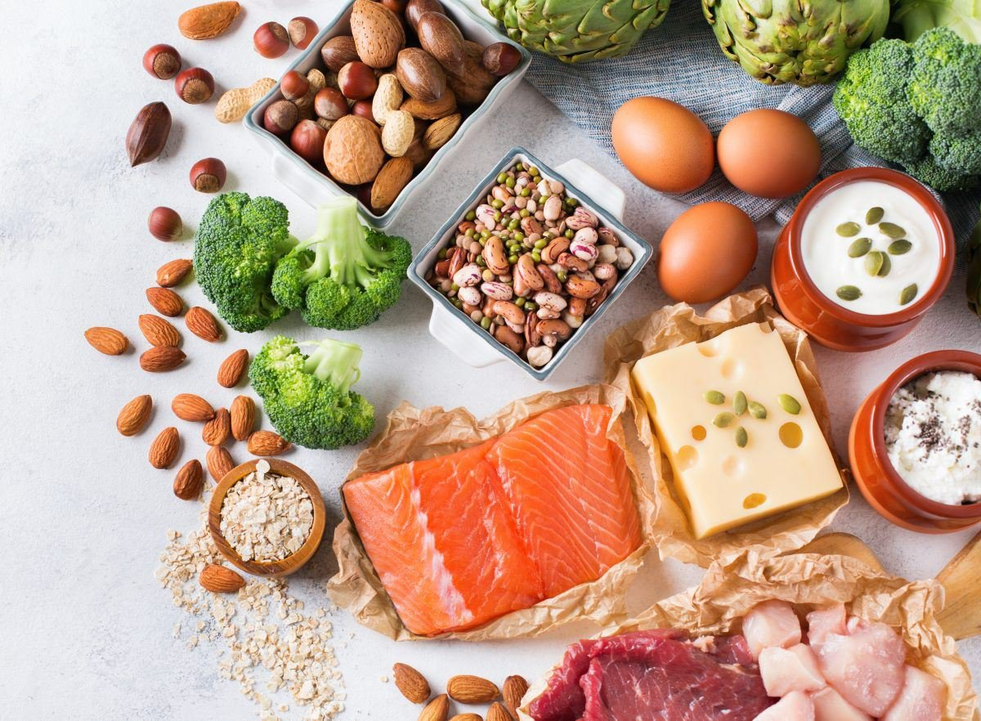
VAI TRÒ CỦA CHẤT DINH DƯỠNG ĐỐI VỚI ĐỘNG VẬT
Thức ăn của động vật chứa các loại chất dinh dưỡng cần cho cơ thể, trong đó những chất dinh dưỡng động vật cần với lượng lớn như chất đạm (protein), chất bột đường (carbohydrate) và chất béo (lipid).

Slide 59
VAI TRÒ CỦA CHẤT DINH DƯỠNG ĐỐI VỚI ĐỘNG VẬT
Những chất cơ thể cần ít hơn nhưng không thể thiếu là vitamin và chất khoáng.

Slide 60
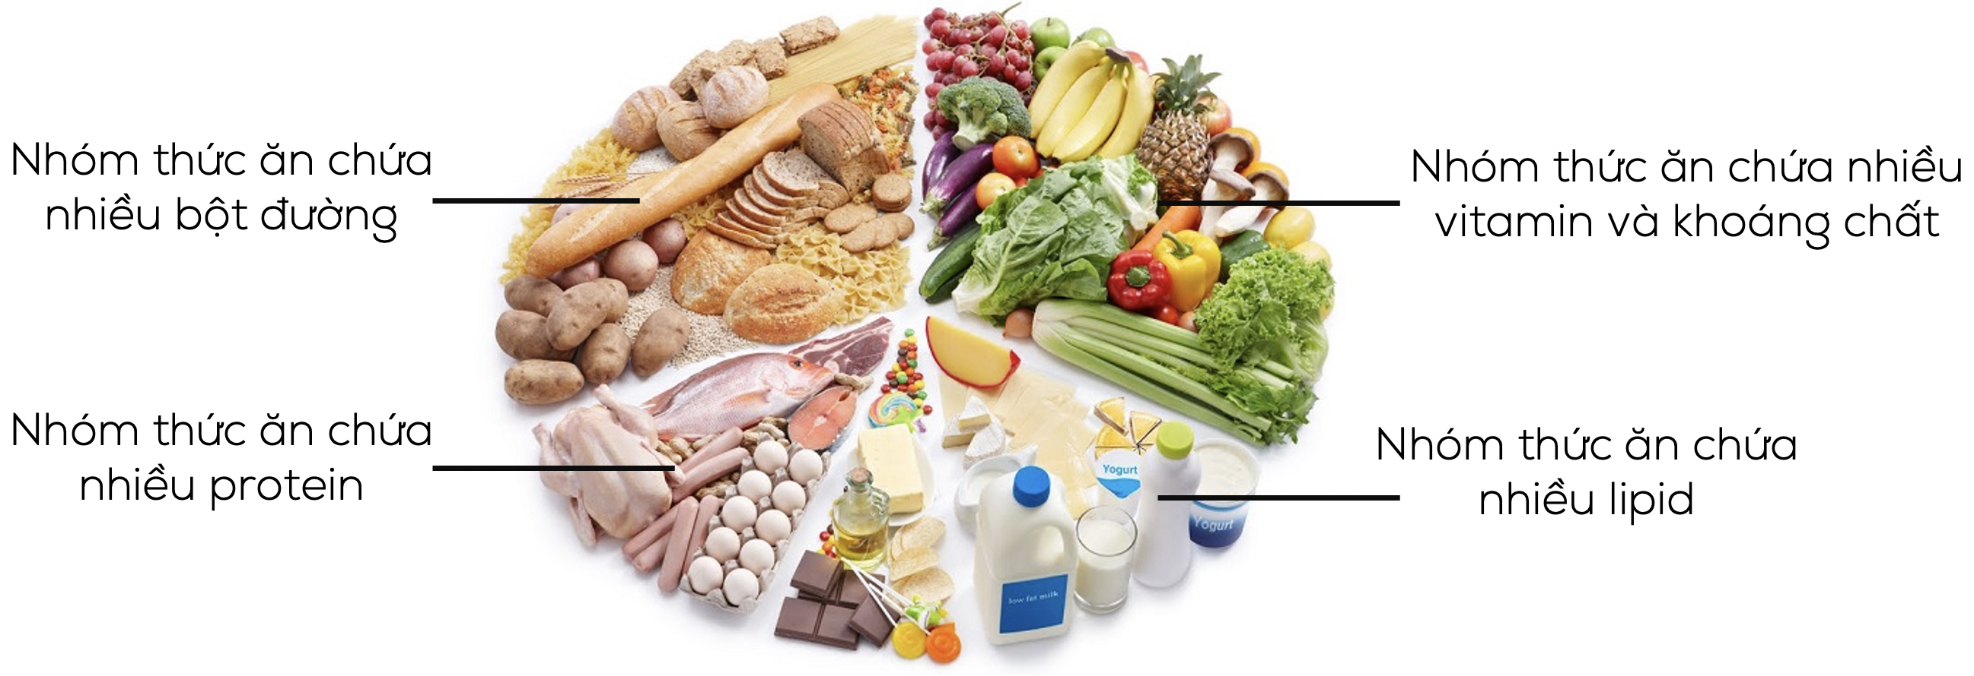
Hình 29.6
Một số loại thức ăn cung cấp chất dinh dưỡng cho con người

Slide 61
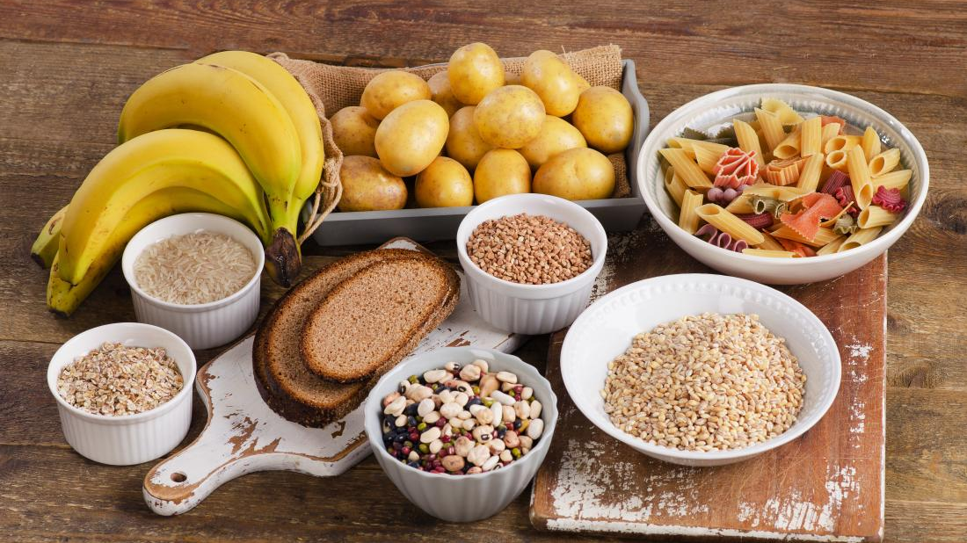
Chất bột đường (carbohydrate)

Slide 62
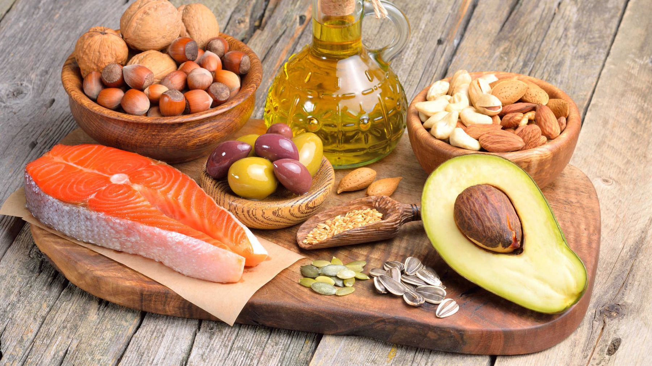
Chất béo (lipid)

Slide 63
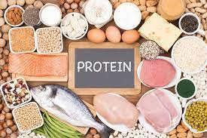
Protein

Slide 64
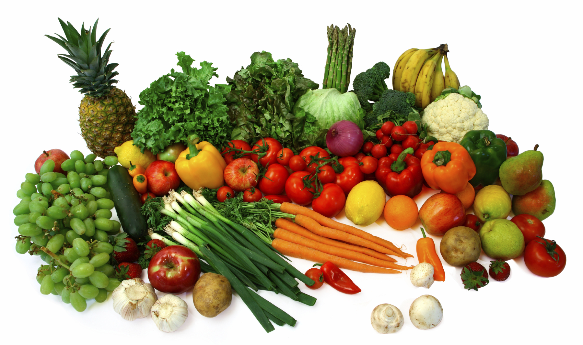
Những chất cơ thể cần ít hơn nhưng không thể thiếu
VITAMIN
KHOÁNG CHẤT

Slide 66
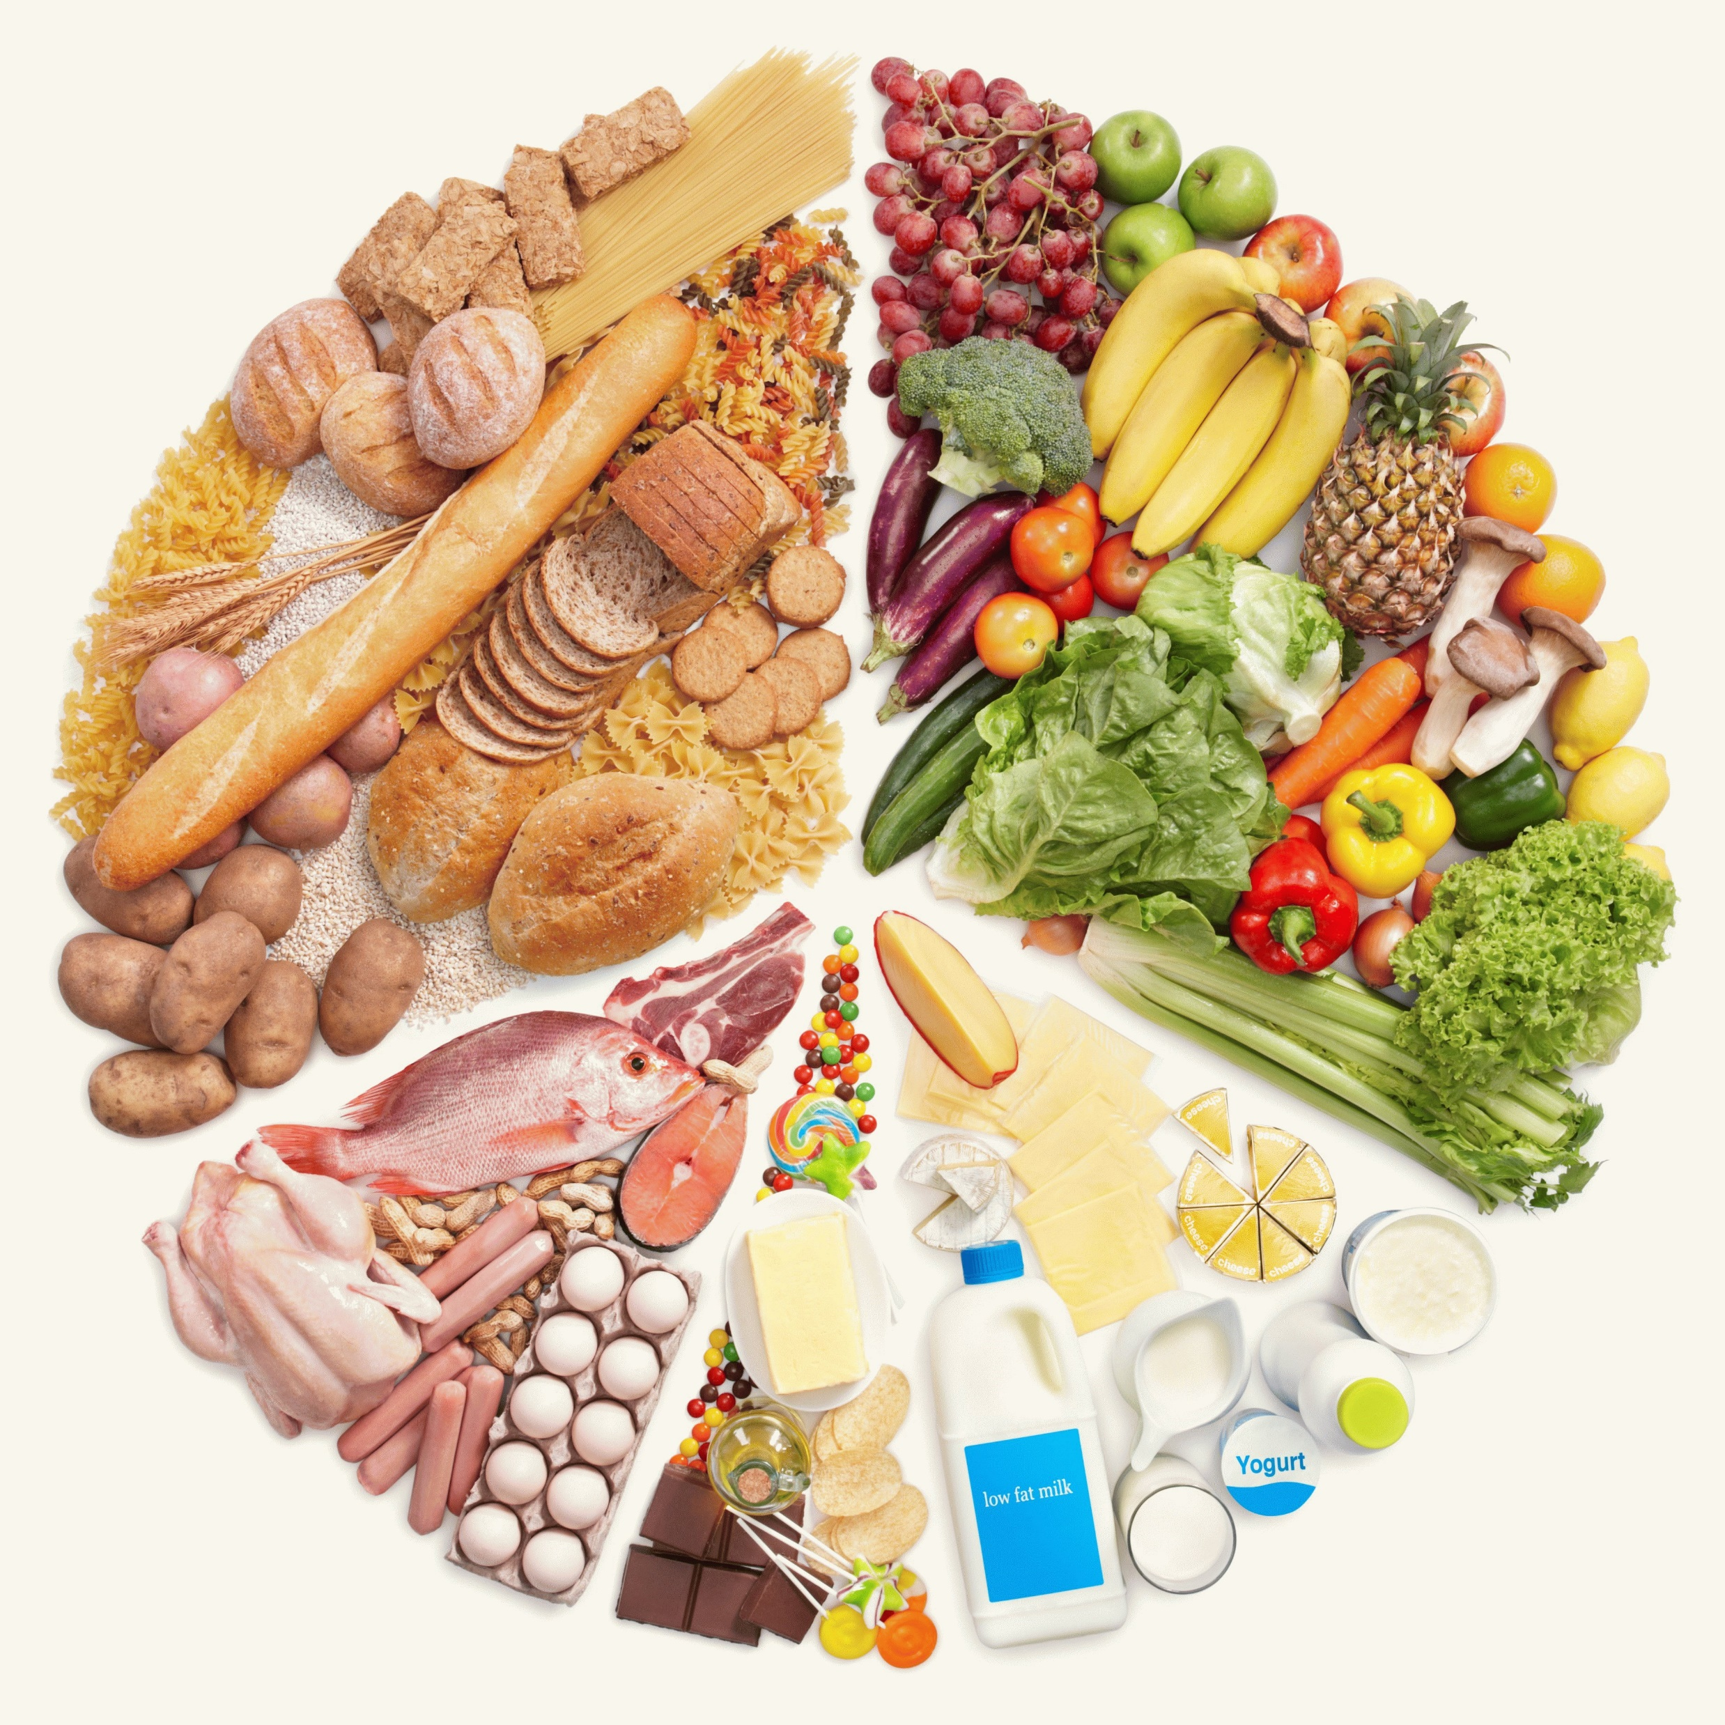
Quan sát hình 29.6 và liên hệ với các kiến thức đã học, thảo luận nhóm để hoàn thành thông tin theo mẫu bảng 29.1
Nhóm thức ăn chứa nhiều vitamin và khoáng chất
Nhóm thức ăn chứa nhiều bột đường
Nhóm thức ăn chứa nhiều protein
Nhóm thức ăn chứa nhiều lipid
Hình 29.6
Một số loại thức ăn cung cấp chất dinh dưỡng cho con người

Slide 67
PHIẾU HỌC TẬP( HS hoạt động nhóm đôi)
- Quan sát H29.6 và liên hệ với các kiến thức đã học, hoàn thành thông tin theo mẫu Bảng 29.1:
Chất dinh dưỡng | Vai trò đối với cơ thể | Thức ăn chứa nhiều chất dinh dưỡng | Một số biểu hiện của cơ thể khi bị thiếu hoặc thừa chất dinh dưỡng
Protein | - Cấu tạo tế bào và cơ thể - Giúp các quá trình trao đổi chất và chuyển hóa năng lượng diễn ra thuận lợi hơn | Thịt gà,...
Carbohydrate | - Nguồn cung cấp năng lượng chủ yếu
Lipid | - Dự trữ năng lượng - Chống mất nhiệt - Là dung môi hòa tan một số vitamin giúp cơ thể hấp thụ được
Vitamin và chất khoáng | - Tham gia cấu tạo enzyme, xương, răng,... - Tham gia các hoạt động trao đổi chất của cơ thể

Slide 68
Chất dinh dưỡng | Vai trò đối với cơ thể | Thức ăn chứa nhiều chất dinh dưỡng | Một số biểu hiện của cơ thể khi bị thiếu hoặc thừa chất dinh dưỡng
Protein | - Cấu tạo tế bào và cơ thể - Giúp các quá trình trao đổi chất và chuyển hóa năng lượng diễn ra thuận lợi hơn | Thịt gà, cá, trứng, sữa,
Carbohydrate | - Nguồn cung cấp năng lượng chủ yếu
Lipid | - Dự trữ năng lượng - Chống mất nhiệt - Là dung môi hòa tan một số vitamin giúp cơ thể hấp thụ được
Vitamin và chất khoáng | - Tham gia cấu tạo enzyme, xương, răng,... - Tham gia các hoạt động trao đổi chất của cơ thể
Thiếu : rụng tóc, cơ thể sẽ gầy, ngừng lớn, chậm phát triển thể lực và tinh thần,…
Thừa: tăng cân, tiểu đường,...
Khoai lang, bánh mì,...
Thiếu: thiếu năng lượng, sút cân và mệt mỏi, hạ đường huyết,…
Thừa: thừa cân, béo phì,...
Thiếu: suy nhược, mất cân bằng DD,...
Thừa: béo phì, máu nhiễm mỡ,..
Sữa, bơ, socola,...
Hoa quả, rau củ tươi,...
Thiếu: mệt mỏi, da khô, thiếu máu, sụt cân, mệt mỏi,...
Thừa: chóng mặt, buồn nôn,..

Slide 69
2.Vai trò của chất dinh dưỡng đối với động vật:
Thức ăn của động vật chứa các loại chất dinh dưỡng cần cho cơ thể, trong đó những chất dinh dưỡng động vật cần với lượng lớn như chất đạm (protein), chất bột đường (carbohydrate) và chất béo (lipid).
Những chất cơ thể cần ít hơn nhưng không thể thiếu là vitamin và chất khoáng.

Slide 70
Quan sát một cây trưởng thành to lớn được phát triển từ một hạt nhỏ xíu ban đầu, có bao giờ em tự hỏi: Nhờ đâu mà cây có thể lớn lên được? Nguyên liệu để tạo nên sự hay đổi kì diệu đó là gì?
- Cây lớn lên nhờ sự tăng lên về số lượng và kích thước của tế bào trong cơ thể do sự lớn lên và phân chia của tế bào.
- Nguyên liệu để tạo nên sự thay đổi về kích thước của cây là nước và chất dinh dưỡng.

Slide 71
LUYỆN TẬP

Slide 72
Câu 1: Nước là dung môi hoà tan nhiều chất trong cơ thể sống vì chúng có:
A. nhiệt dung riêng cao.
B. liên kết hydrogen giữa các phân tử.
C. nhiệt bay hơi cao
D. tính phân cực.

Slide 73
Câu 1: Nước là dung môi hoà tan nhiều chất trong cơ thể sống vì chúng có:
A. nhiệt dung riêng cao.
B. liên kết hydrogen giữa các phân tử.
C. nhiệt bay hơi cao
D. tính phân cực.

Slide 74
Câu 2: Khi tìm kiếm sự sống ở các hành tinh khác trong vũ trụ, các nhà khoa học trước hết tìm kiếm xem ở đó có nước hay không vì:
A. nước được cấu tạo từ các nguyên tố quan trọng là oxygen và hydrogen.
B. nước là thành phần chủ yếu của mọi tế bào và cơ thể sống, giúp tế bào tiến hành chuyển hoá vật chất và duy trì sự sống.
C. nước là dung môi hoà tan nhiều chất cần thiết cho các hoạt động sống của tế bào.
D. nước là môi trường sống của nhiều loài sinh vật

Slide 75
Câu 2: Khi tìm kiếm sự sống ở các hành tinh khác trong vũ trụ, các nhà khoa học trước hết tìm kiếm xem ở đó có nước hay không vì:
A. nước được cấu tạo từ các nguyên tố quan trọng là oxygen và hydrogen.
B. nước là thành phần chủ yếu của mọi tế bào và cơ thể sống, giúp tế bào tiến hành chuyển hoá vật chất và duy trì sự sống.
C. nước là dung môi hoà tan nhiều chất cần thiết cho các hoạt động sống của tế bào.
D. nước là môi trường sống của nhiều loài sinh vật

Slide 76
Câu 3: Cây trồng nào dưới đây cần nhiều phân đạm hơn những cây còn lại?
A. Củ đậu.
B. Lạc.
C. Cà rốt
D. Rau muống

Slide 77
Câu 3: Cây trồng nào dưới đây cần nhiều phân đạm hơn những cây còn lại?
A. Củ đậu.
B. Lạc.
C. Cà rốt
D. Rau muống
-> Rau muống là cây trồng cần nhiều phân đạm hơn những cây còn lại vì đây là loài cây lấy thân, lá. Còn củ đậu, lạc, cà rốt là những cây lấy củ nên cần nhiều phân kali.

Slide 78
Câu 4: Cơ thể sẽ gặp nguy hiểm nếu không được bổ sung nước kịp thời trong những trường hợp nào dưới đây?
(1) Sốt cao.
(2) Đi dạo.
(3) Hoạt động thể thao ngoài trời với cường độ mạnh
(4) Ngồi xem phim.
(5) Nôn mửa và tiêu chảy.
A. (1), (3), (5).
B. (1), (2), (3).
C. (1), (3), (4).
D. (2), (4), (5)

Slide 79
Câu 4: Cơ thể sẽ gặp nguy hiểm nếu không được bổ sung nước kịp thời trong những trường hợp nào dưới đây?
(1) Sốt cao.
(2) Đi dạo.
(3) Hoạt động thể thao ngoài trời với cường độ mạnh
(4) Ngồi xem phim.
(5) Nôn mửa và tiêu chảy.
A. (1), (3), (5).
B. (1), (2), (3).
C. (1), (3), (4).
D. (2), (4), (5)

Slide 80
Câu 5: Các khẳng định sau đây đúng hay sai?
STT | Khẳng định | Đúng/Sai
1 | Protein tham gia cấu tạo tế bào và cơ thể sinh vật.
2 | Lipid là nguồn dự trữ năng lượng cho cơ thể.
3 | Chất xơ không thuộc nhóm carbohydrate.
4 | Ở người, thiếu vitamin D gây bệnh quáng gà.
5 | Ở người, thiếu vitamin A gây bệnh còi xương.
6 | Nitrogen là thành phần cầu tạo nên các chất hữu cơ quan trọng trong tế bào thực vật như diệp lục, protein, nucleic acid,…
7 | Một số loại chất khoáng như Cu, Mo, Bo,… cây trồng cần một lượng rất nhỏ nhưng không thể thiếu.
8 | Nhu cầu các chất khoáng giống nhau ở tất cả các loài thực vật.
9 | Cây trồng khi bị thiếu nitrogen, lá sẽ có màu vàng.
10 | Cây trồng khi bị thiếu magnesium (Mg), lá sẽ có màu xanh đậm.

Slide 81
STT | Khẳng định | Đúng/Sai
1 | Protein tham gia cấu tạo tế bào và cơ thể sinh vật.
2 | Lipid là nguồn dự trữ năng lượng cho cơ thể.
3 | Chất xơ không thuộc nhóm carbohydrate.
4 | Ở người, thiếu vitamin D gây bệnh quáng gà.
5 | Ở người, thiếu vitamin A gây bệnh còi xương.
6 | Nitrogen là thành phần cầu tạo nên các chất hữu cơ quan trọng trong tế bào thực vật như diệp lục, protein, nucleic acid,…
7 | Một số loại chất khoáng như Cu, Mo, B,… cây trồng cần một lượng rất nhỏ nhưng không thể thiếu.
8 | Nhu cầu các chất khoáng giống nhau ở tất cả các loài thực vật.
9 | Cây trồng khi bị thiếu nitrogen, lá sẽ có màu vàng.
10 | Cây trồng khi bị thiếu magnesium (Mg), lá sẽ có màu xanh đậm.
Đúng
Đúng
Sai
Sai
Sai
Đúng
Đúng
Sai
Đúng
Sai

Slide 82

H
EM ĐÃ HỌC
H
O
Nước được cấu tạo từ hai nguyên tố là oxygen và hydrogen.
Nước có tính phân cực nên là dung môi hòa tan nhiều chất cho cơ thể.

Slide 83

Nước là thành phần cấu tạo chủ yếu của tế bào và cơ thể, là nguyên liệu để tổng hợp chất hữu cơ trong quang hợp, là dung môi hòa tan nhiều chất, góp phần vận chuyển các chất và điều hòa thân nhiệt.

Slide 84
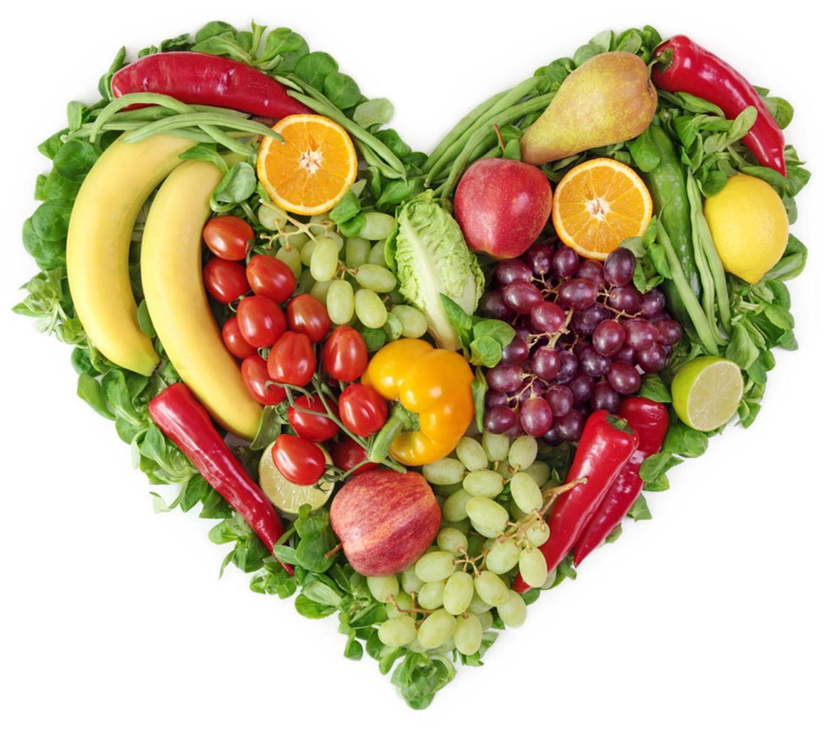
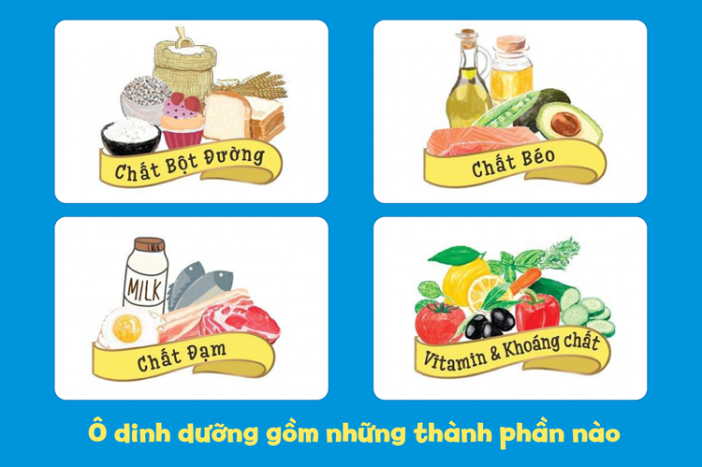
Chất dinh dưỡng cung cấp nguyên liệu và năng lượng để sinh vật thực hiện các quá trình sống.
Ở thực vật, chất dinh dưỡng là các chất khoáng.
Ở động vật, chất dinh dưỡng là protein, carbohydrate, lipid, vitamin và chất khoáng.

Slide 85
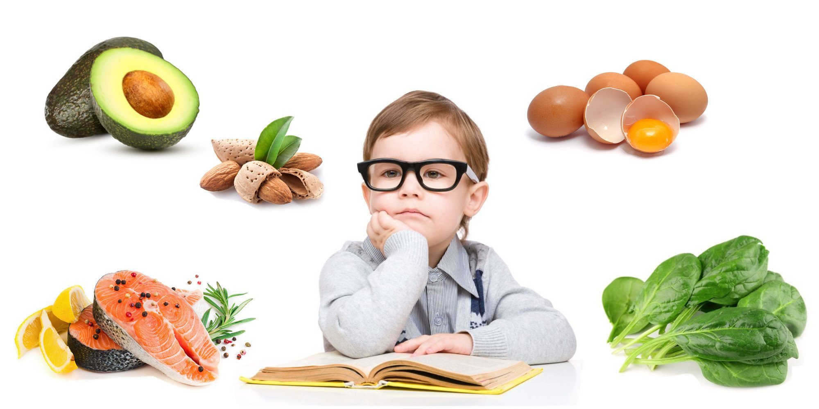
EM CÓ THỂ
Sớm nhận biết tình trạng thiếu hoặc thừa nước và chất dinh dưỡng ở sinh vật để bổ sung và điều chỉnh kịp thời giúp sinh vật sinh trưởng, phát triển tốt.

Slide 86
HƯỚNG DẪN VỀ NHÀ
Học kỹ lý thuyết
Làm các bài tập trong SBT
Tìm hiểu trước bài 30: Trao đổi nước và chất dinh dưỡng ở thực vật

Slide 87

CÁM ƠN THẦY CÔ ĐÃ LẮNG NGHE
KHOA HỌC TỰ NHIÊN 7
NĂM HỌC: 2022 – 2023

